Slide 1
Szent András Katolikus Általános Iskola és Óvoda
“Székelyföld kincsei- Sóvidék csodái”
Utazás időpontja: 2021.09.06.-10.

Slide 2
Nemzeti együttműködési Alap, Bethlen Gábor Alapkezelő Zrt által meghirdetett pályázat célja:
A Határtalanul Program célja a magyar-magyar kapcsolatok építése, személyes kapcsolatok kialakítása, elmélyítése. A program a nemzetpolitikai célt fordítja le konkrét tapasztalatokra, azaz a Határtalanul a nemzeti összetartozás operatív programja.
A program keretében magyarországi iskolák tanulói az állam támogatásával osztálykiránduláson vesznek részt a szomszédos országok magyarlakta területein, így személyes tapasztalatokat szereznek a külhoni magyarságról.
A Covid-helyzet miatt a tervezett iskolai találkozót partnerünk visszalépése miatt nem tudtuk megvalósítani.

Slide 3
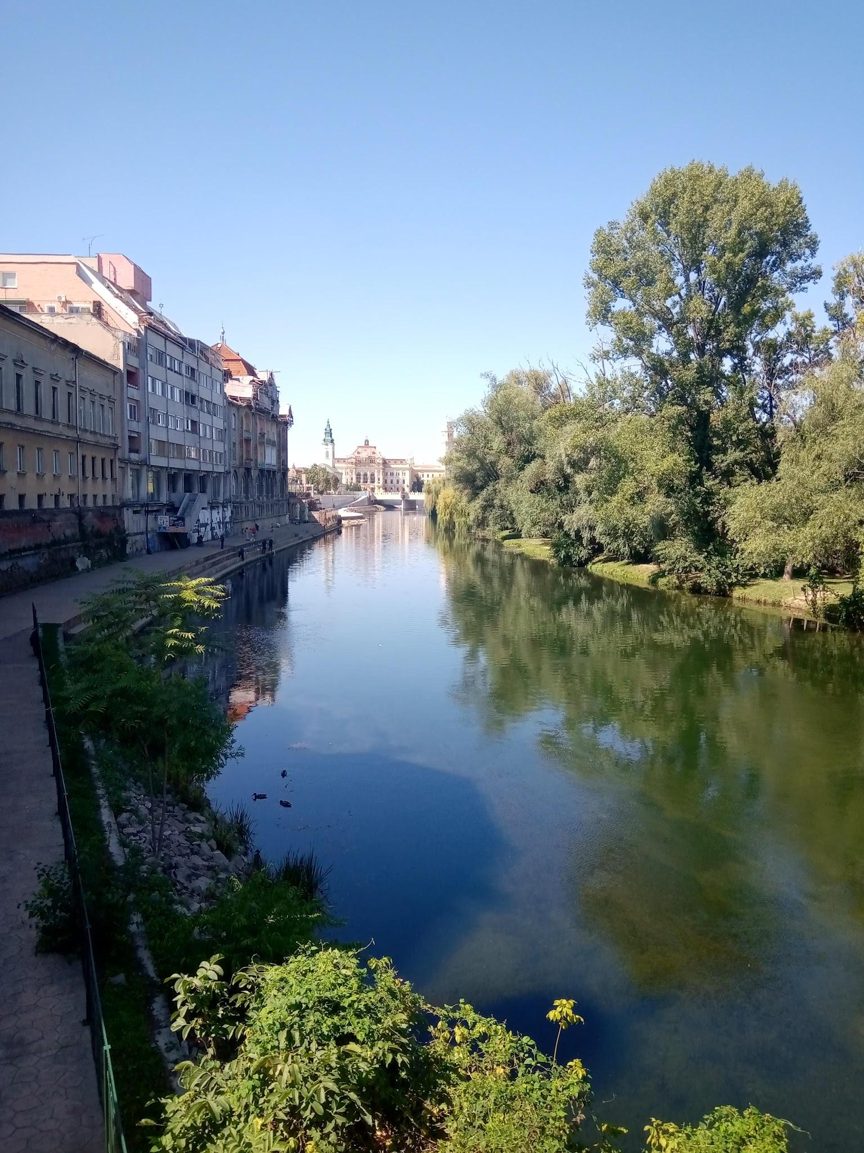
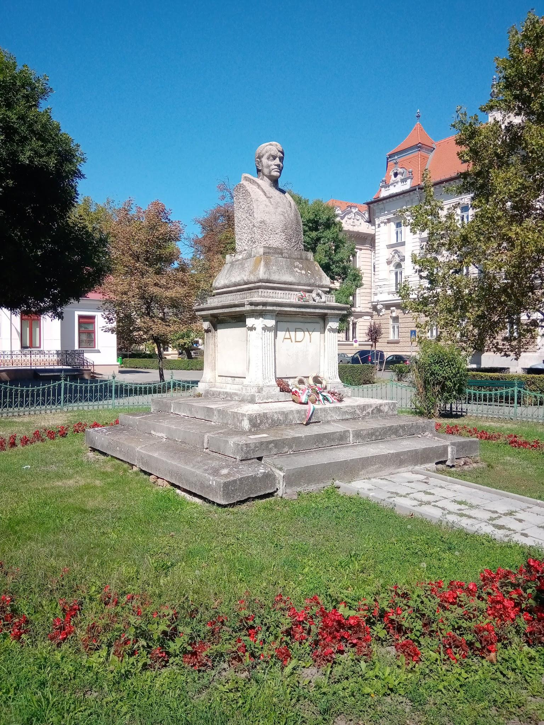
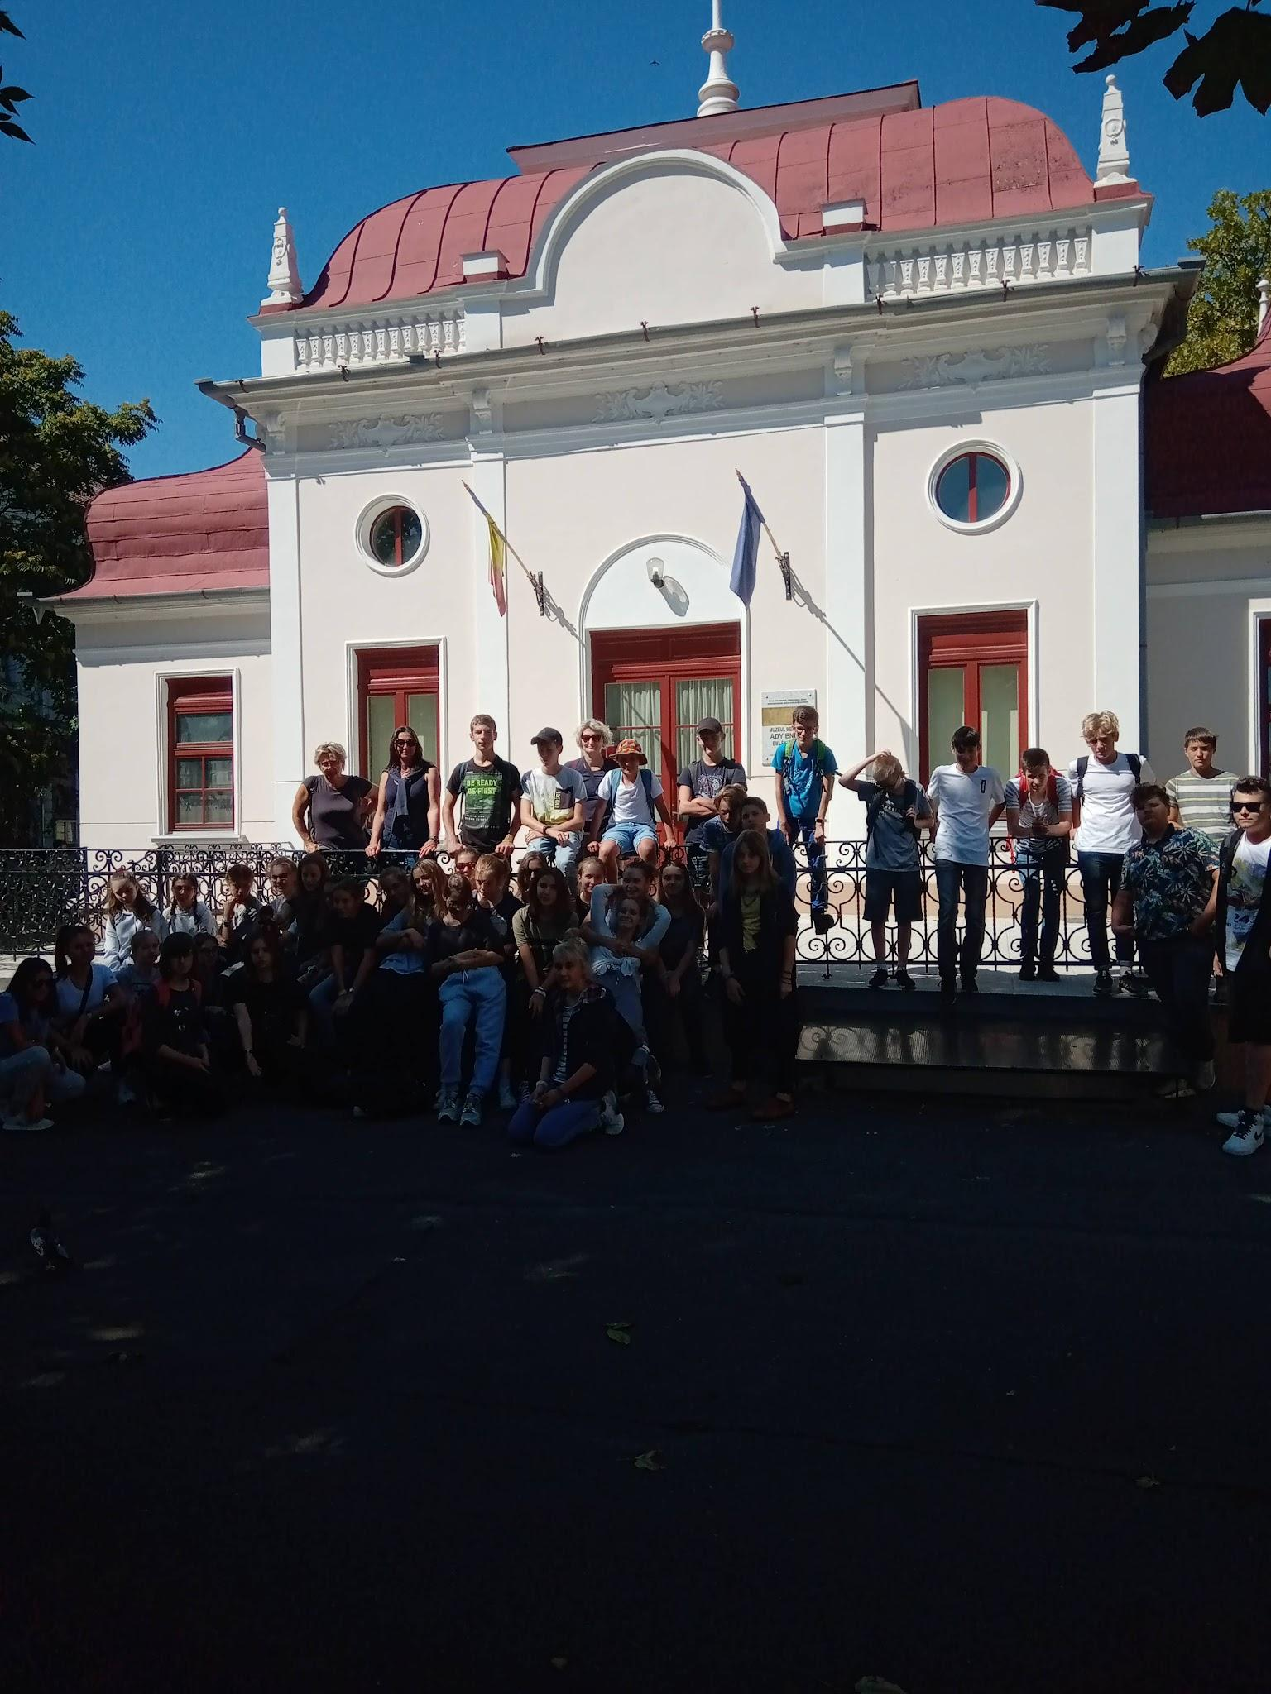
nap: Nagyvárad - Ady Múzeum

Slide 4
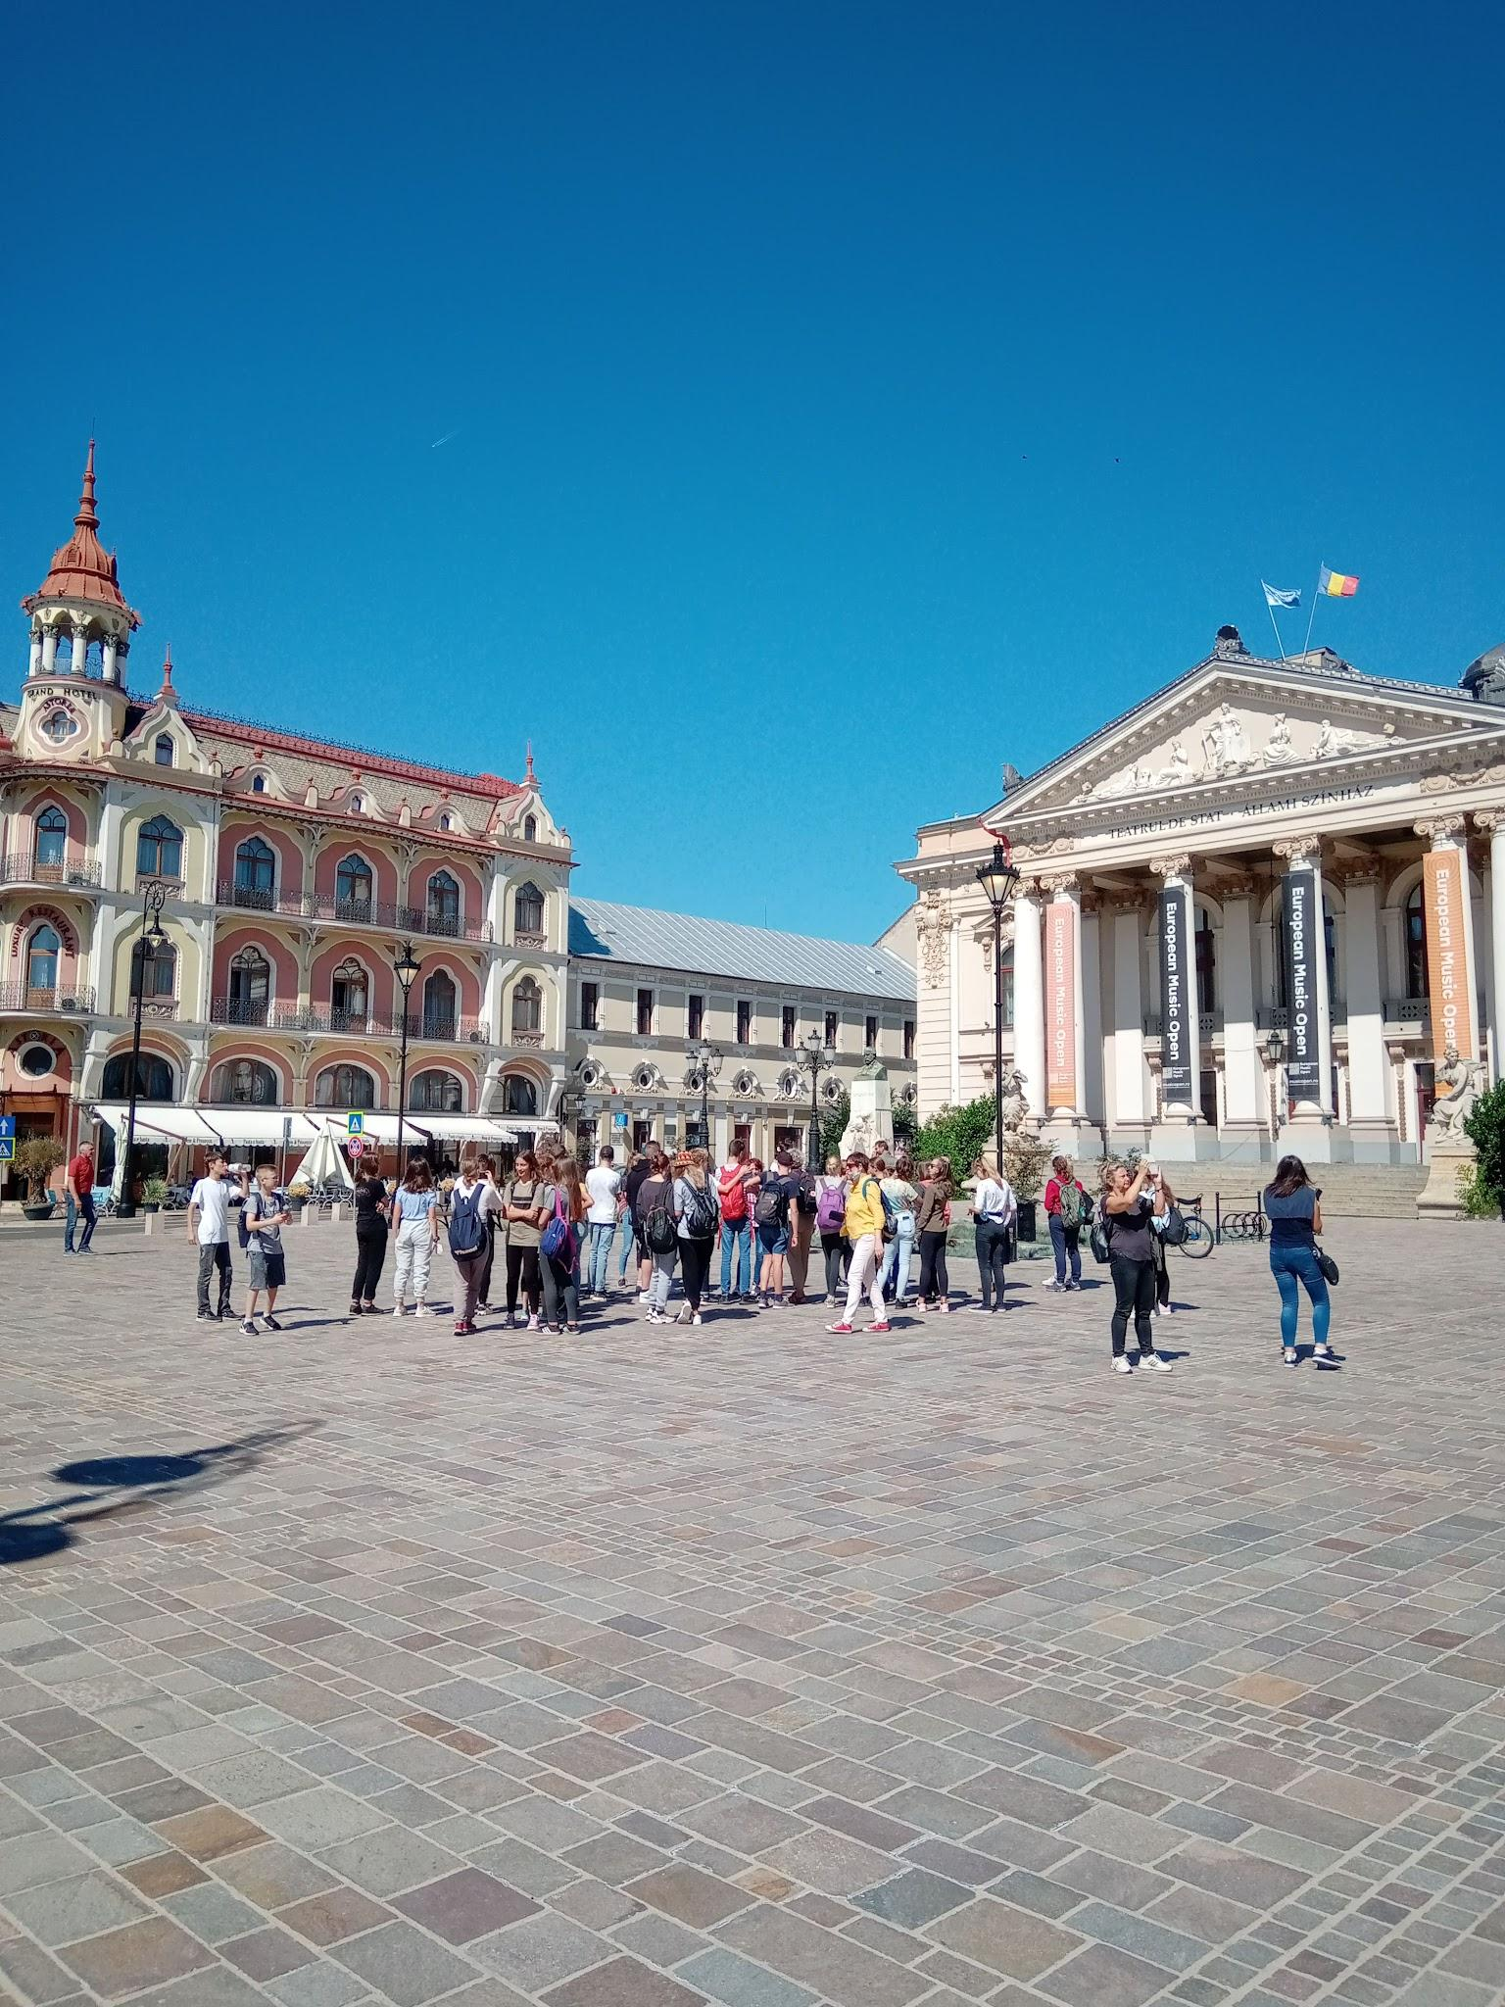
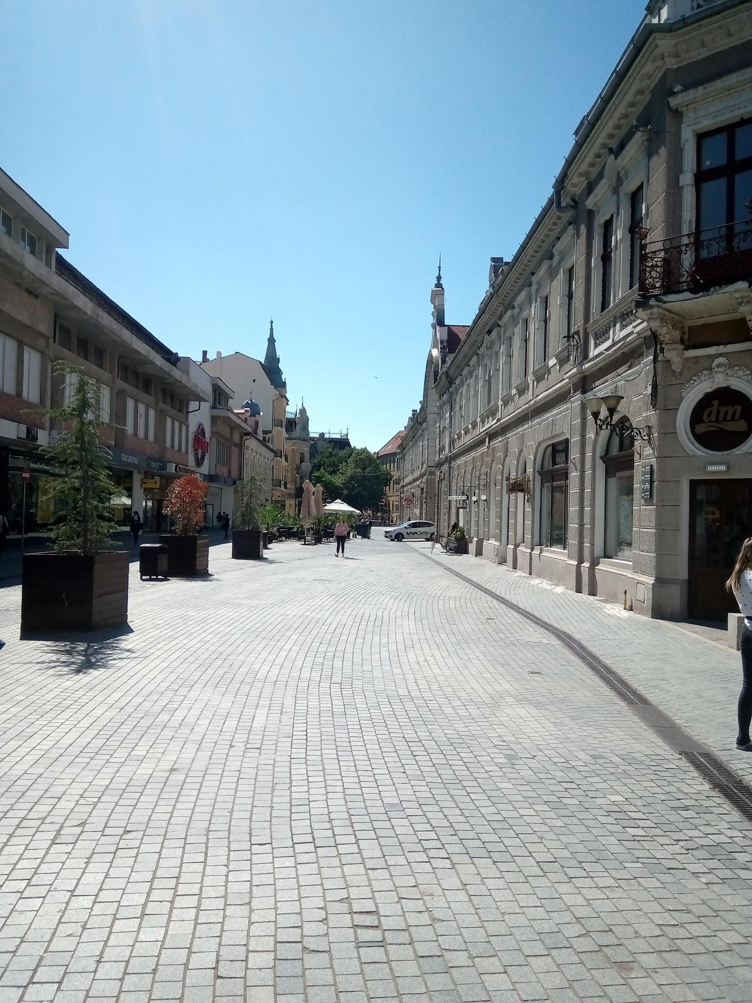
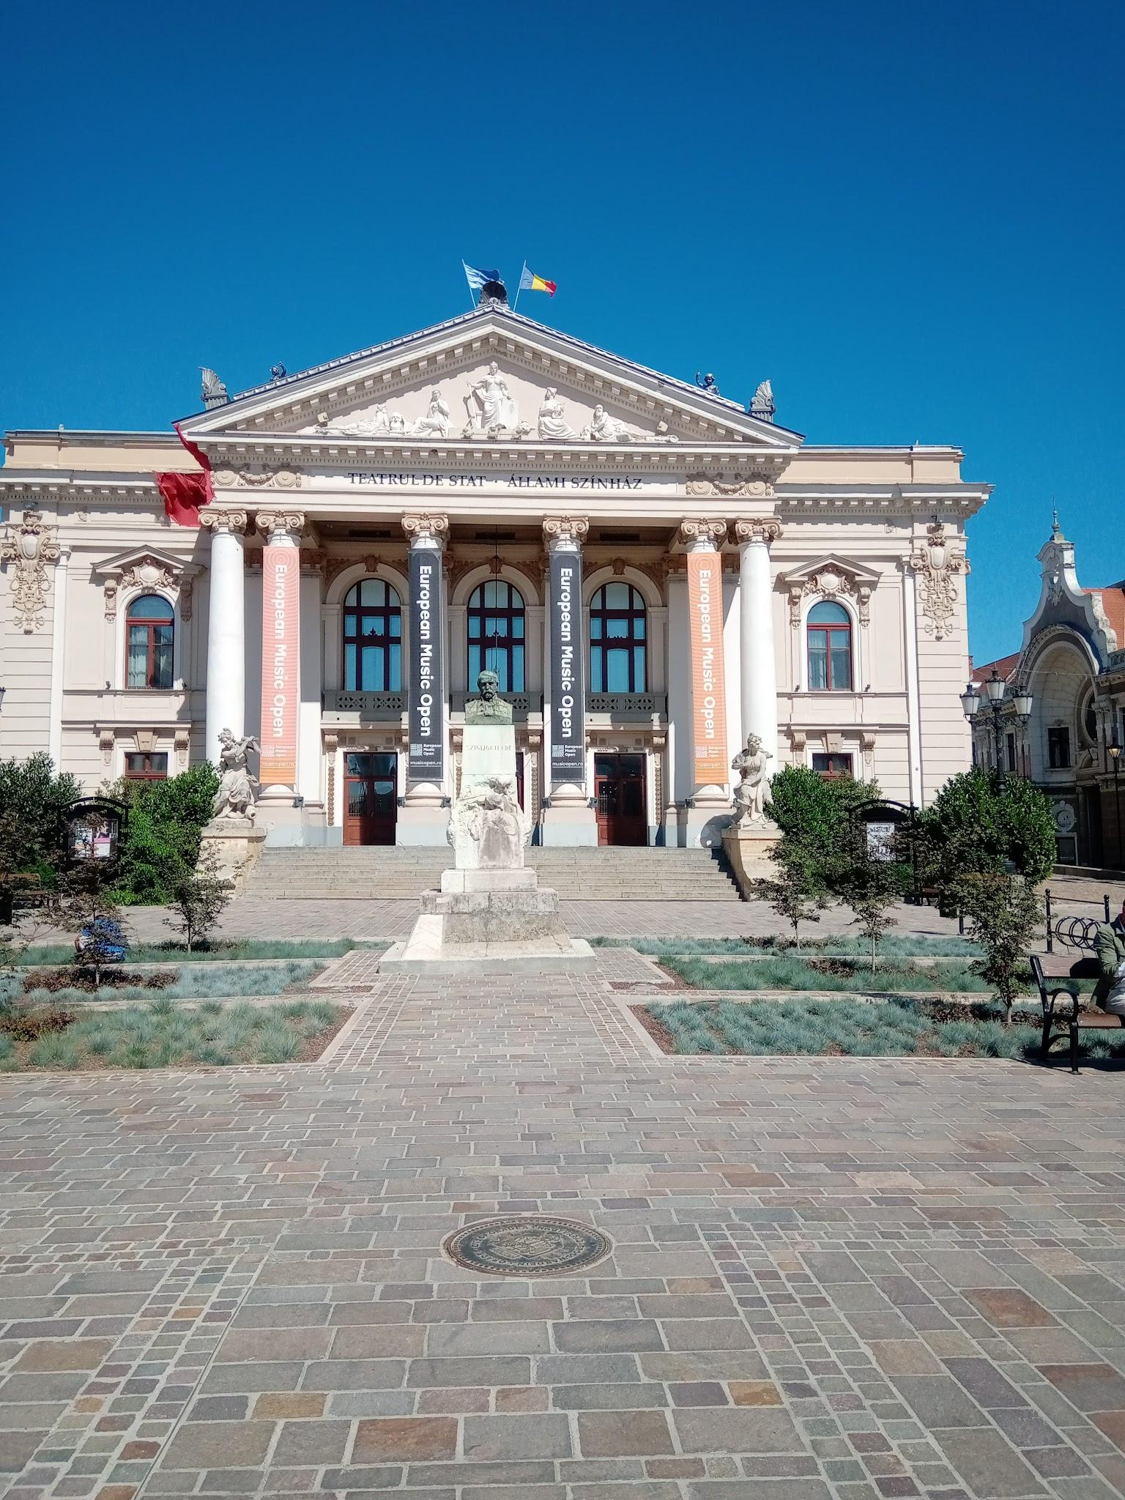

Slide 5
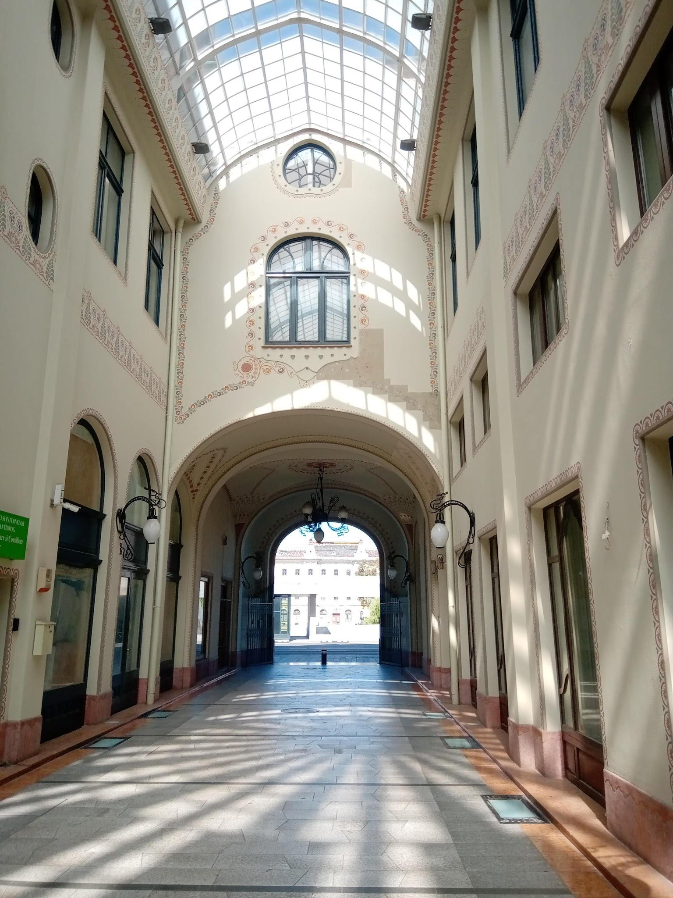
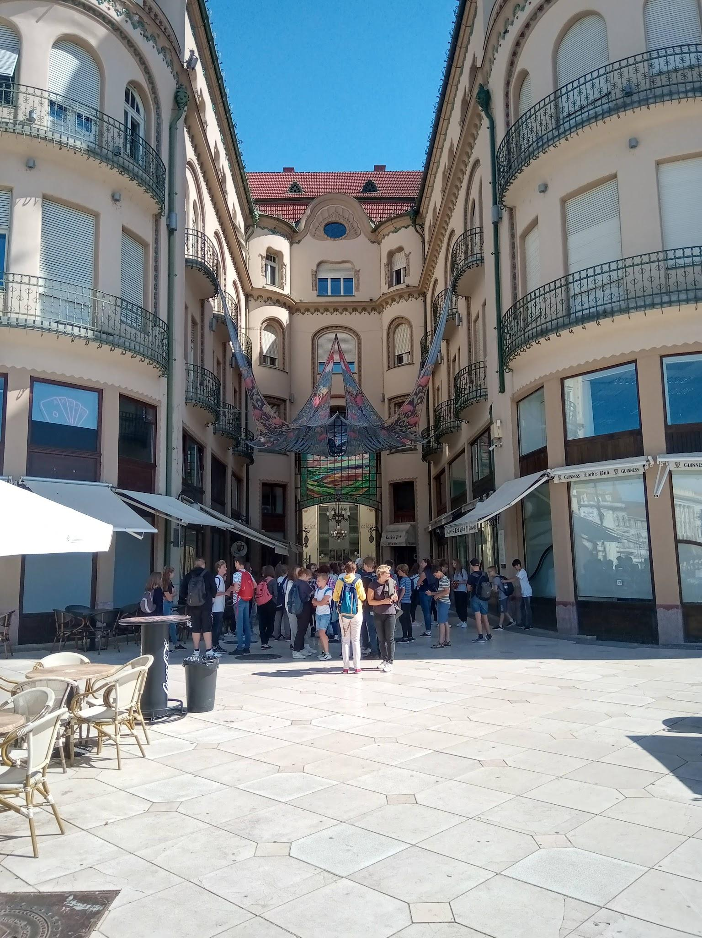
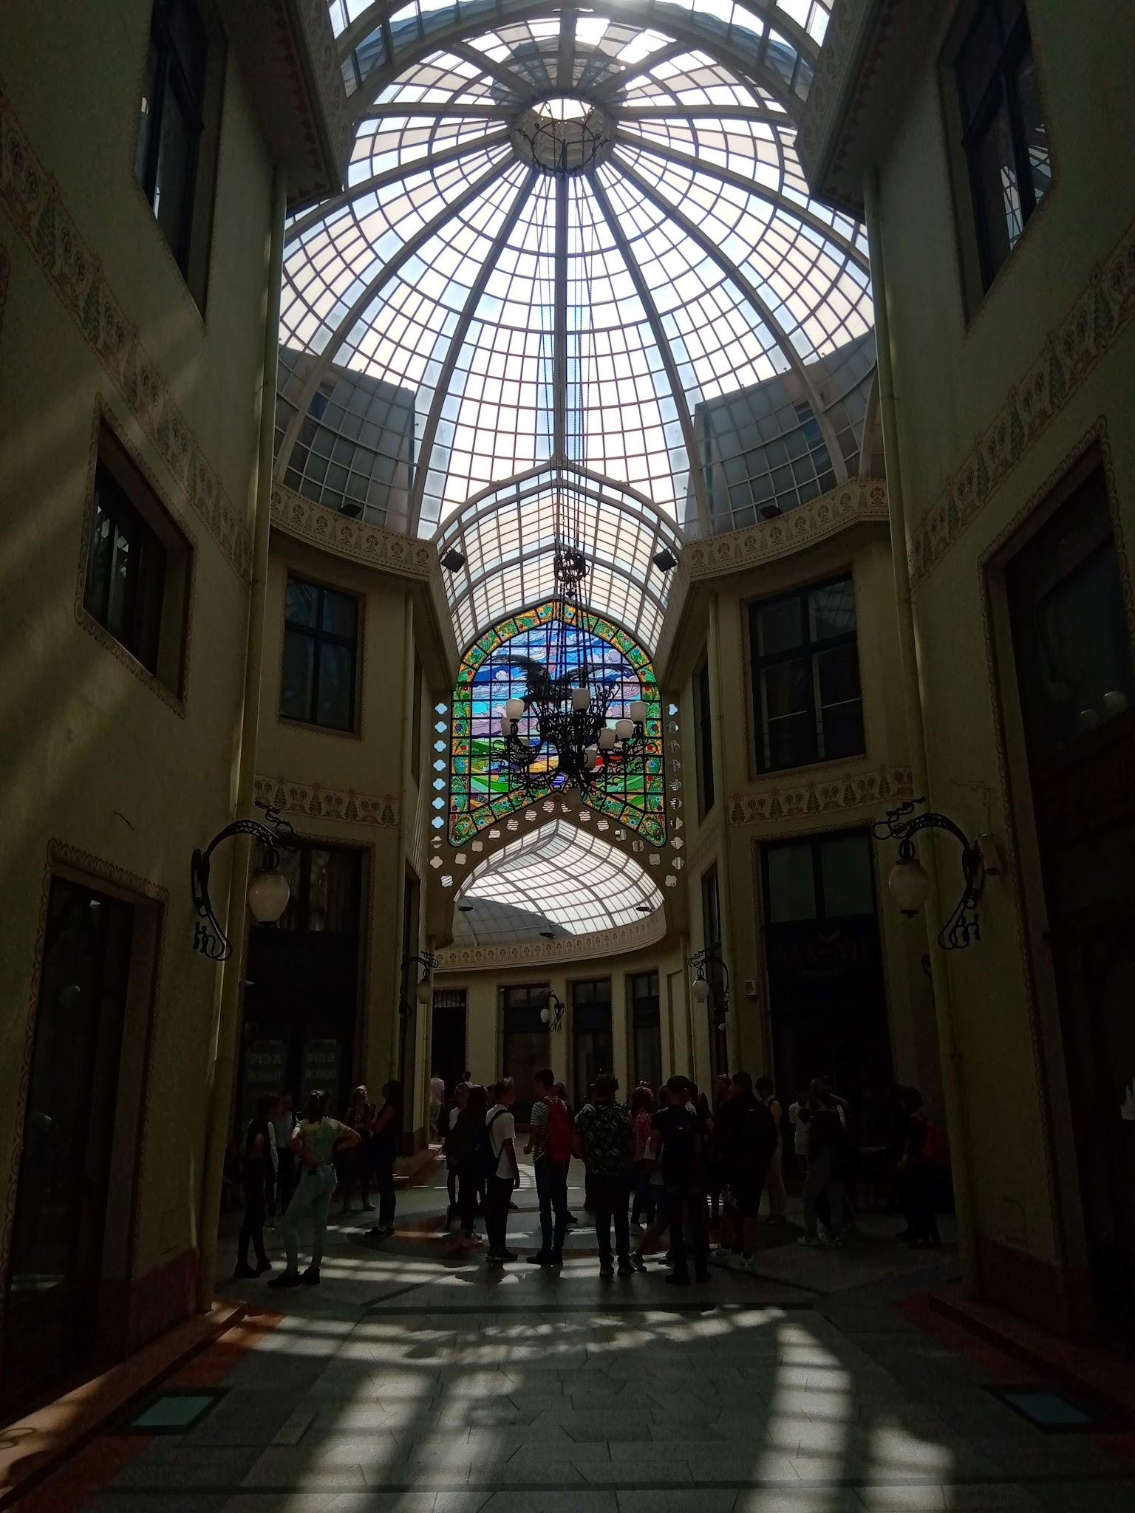

Slide 6
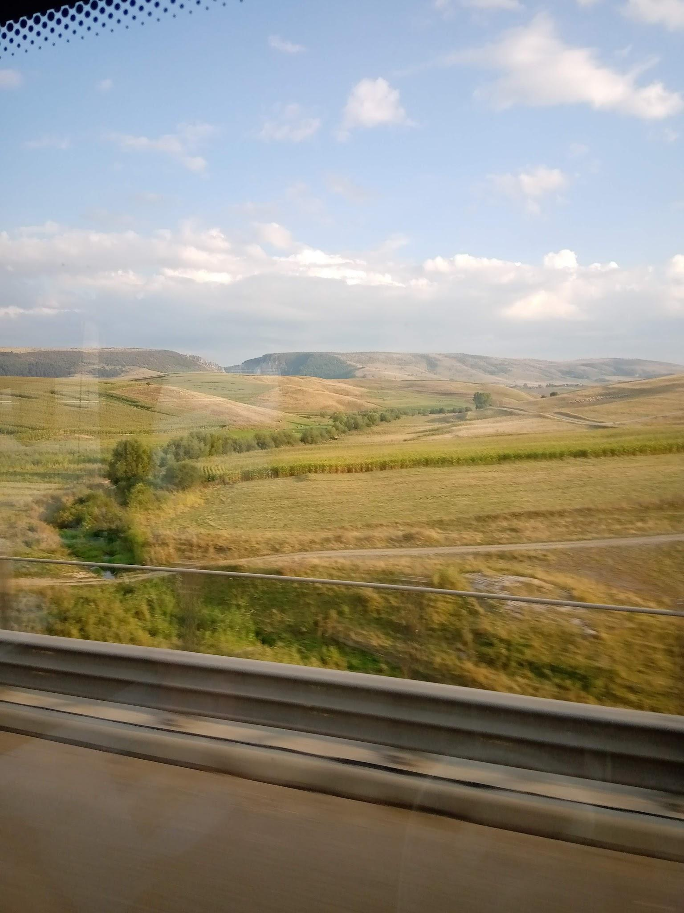
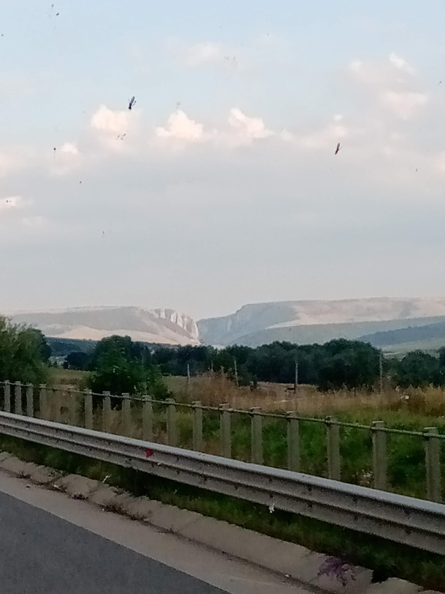
Tordai-hasadék

Slide 7
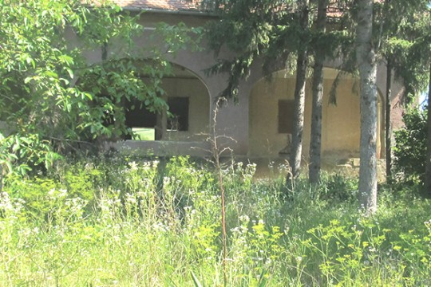
2. nap : Mezőmadaras - Orbán-kúria

Slide 8
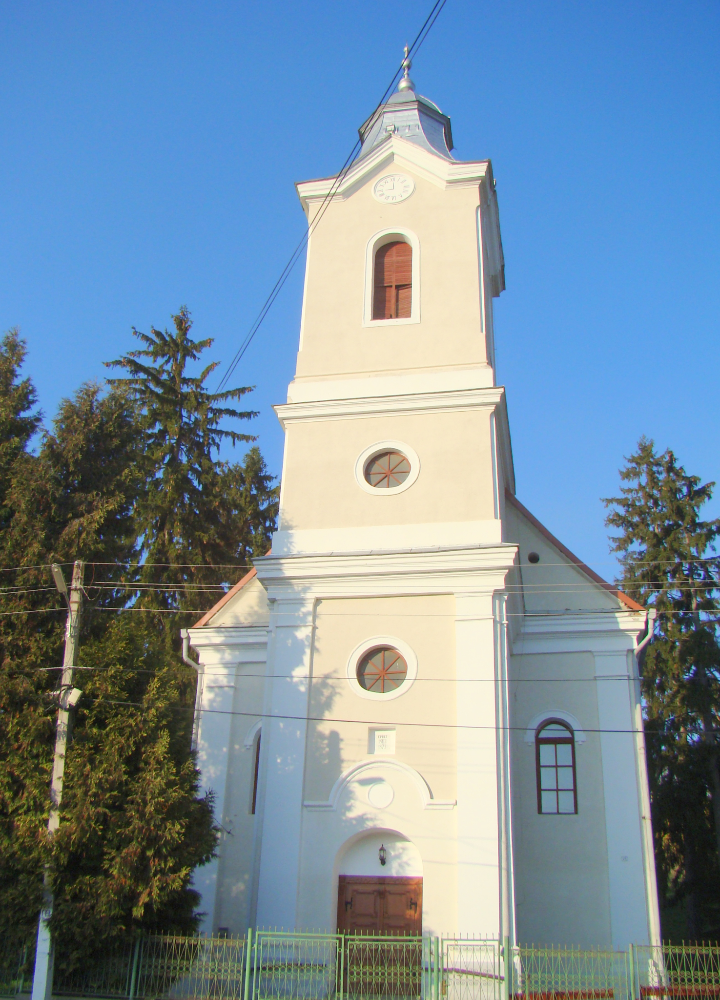
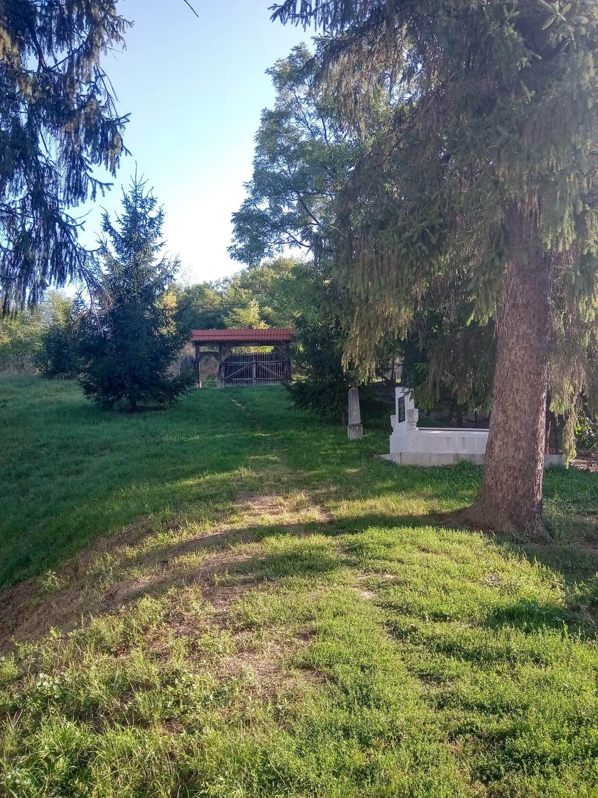
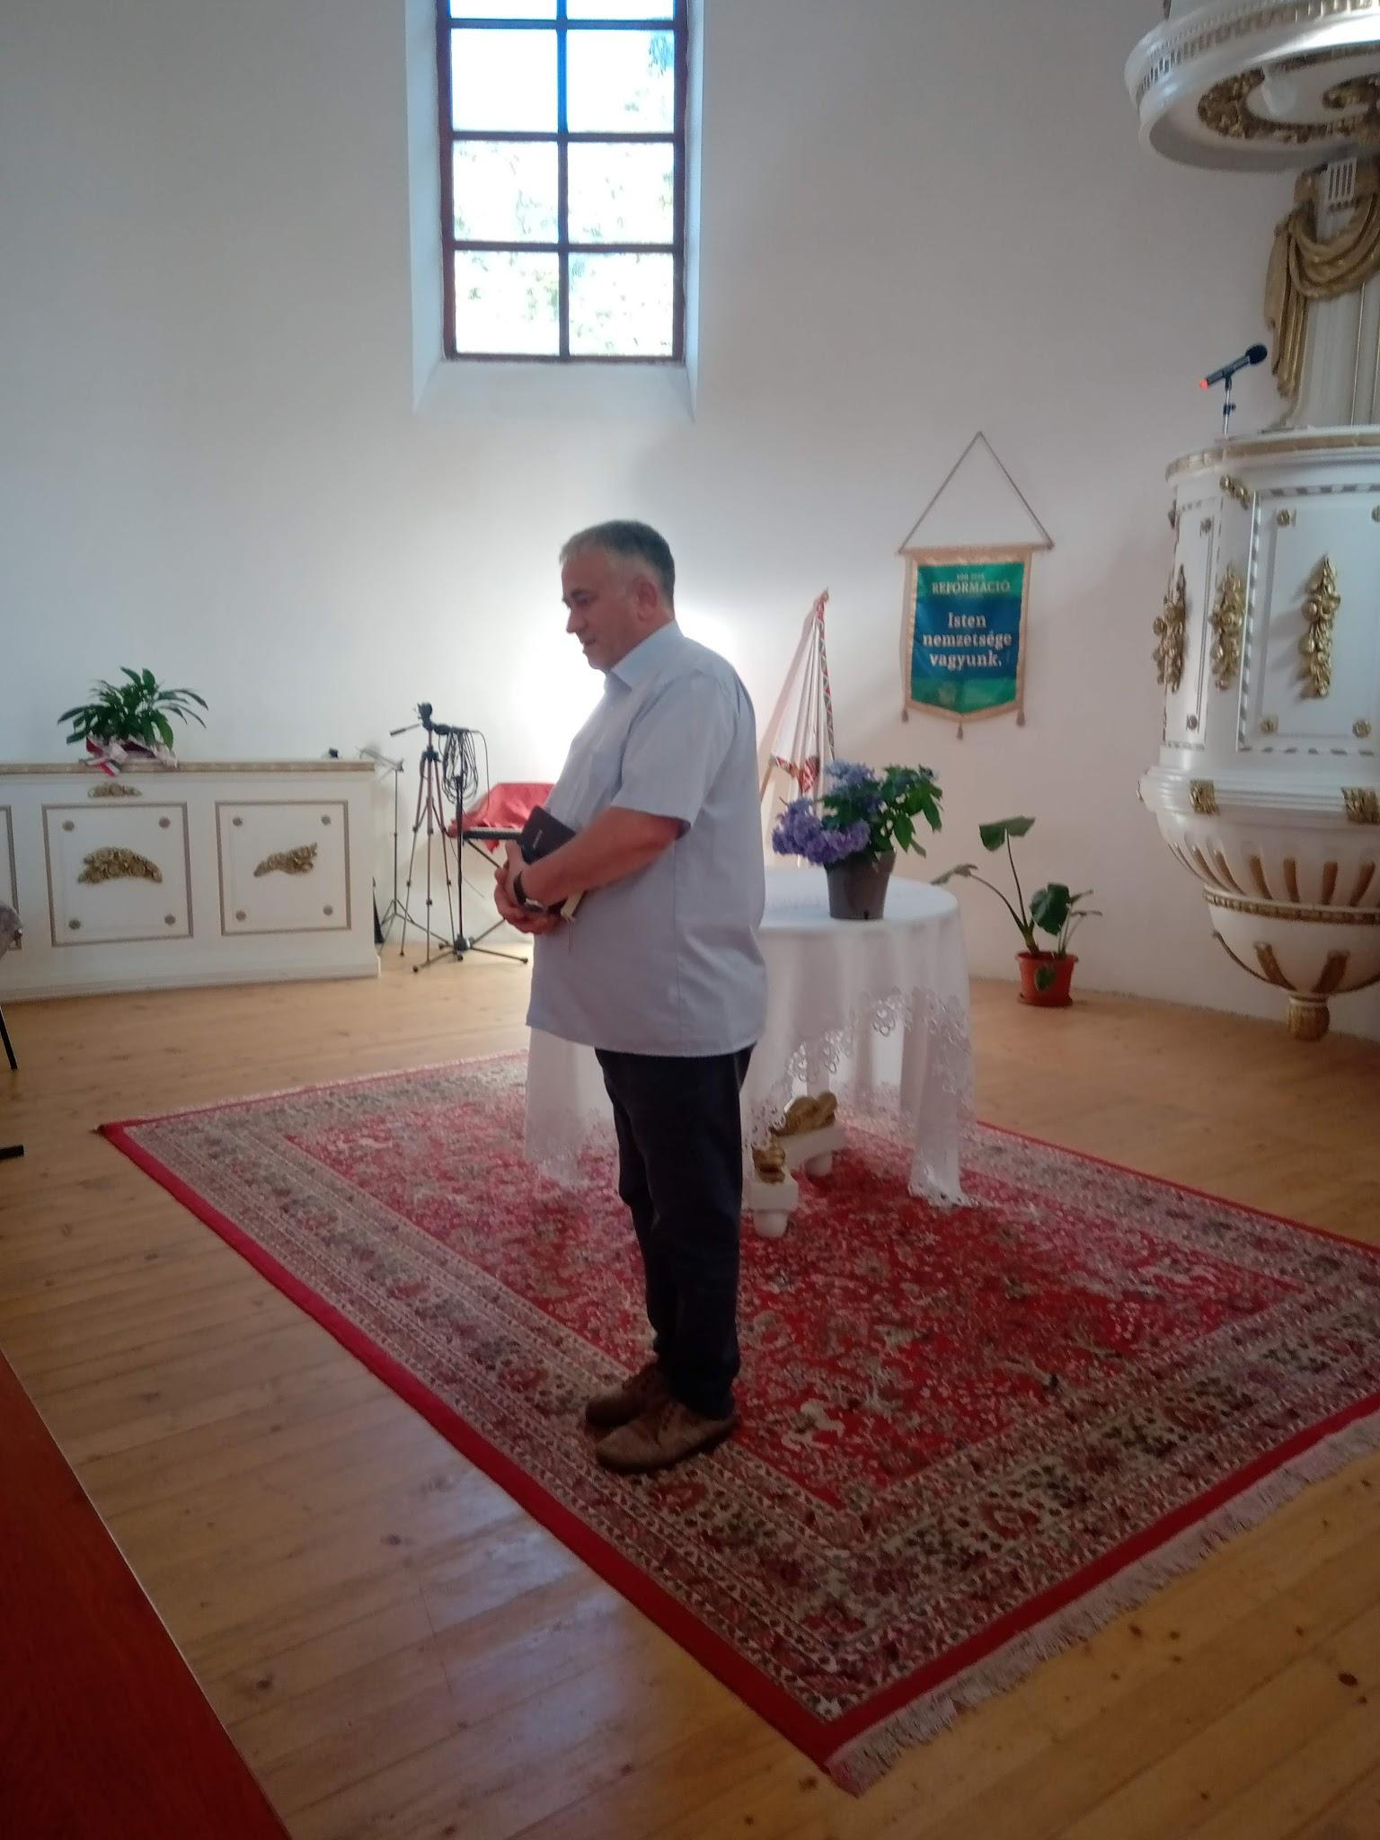
Református templom

Slide 9
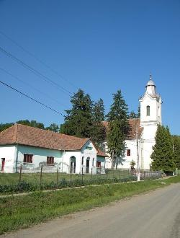
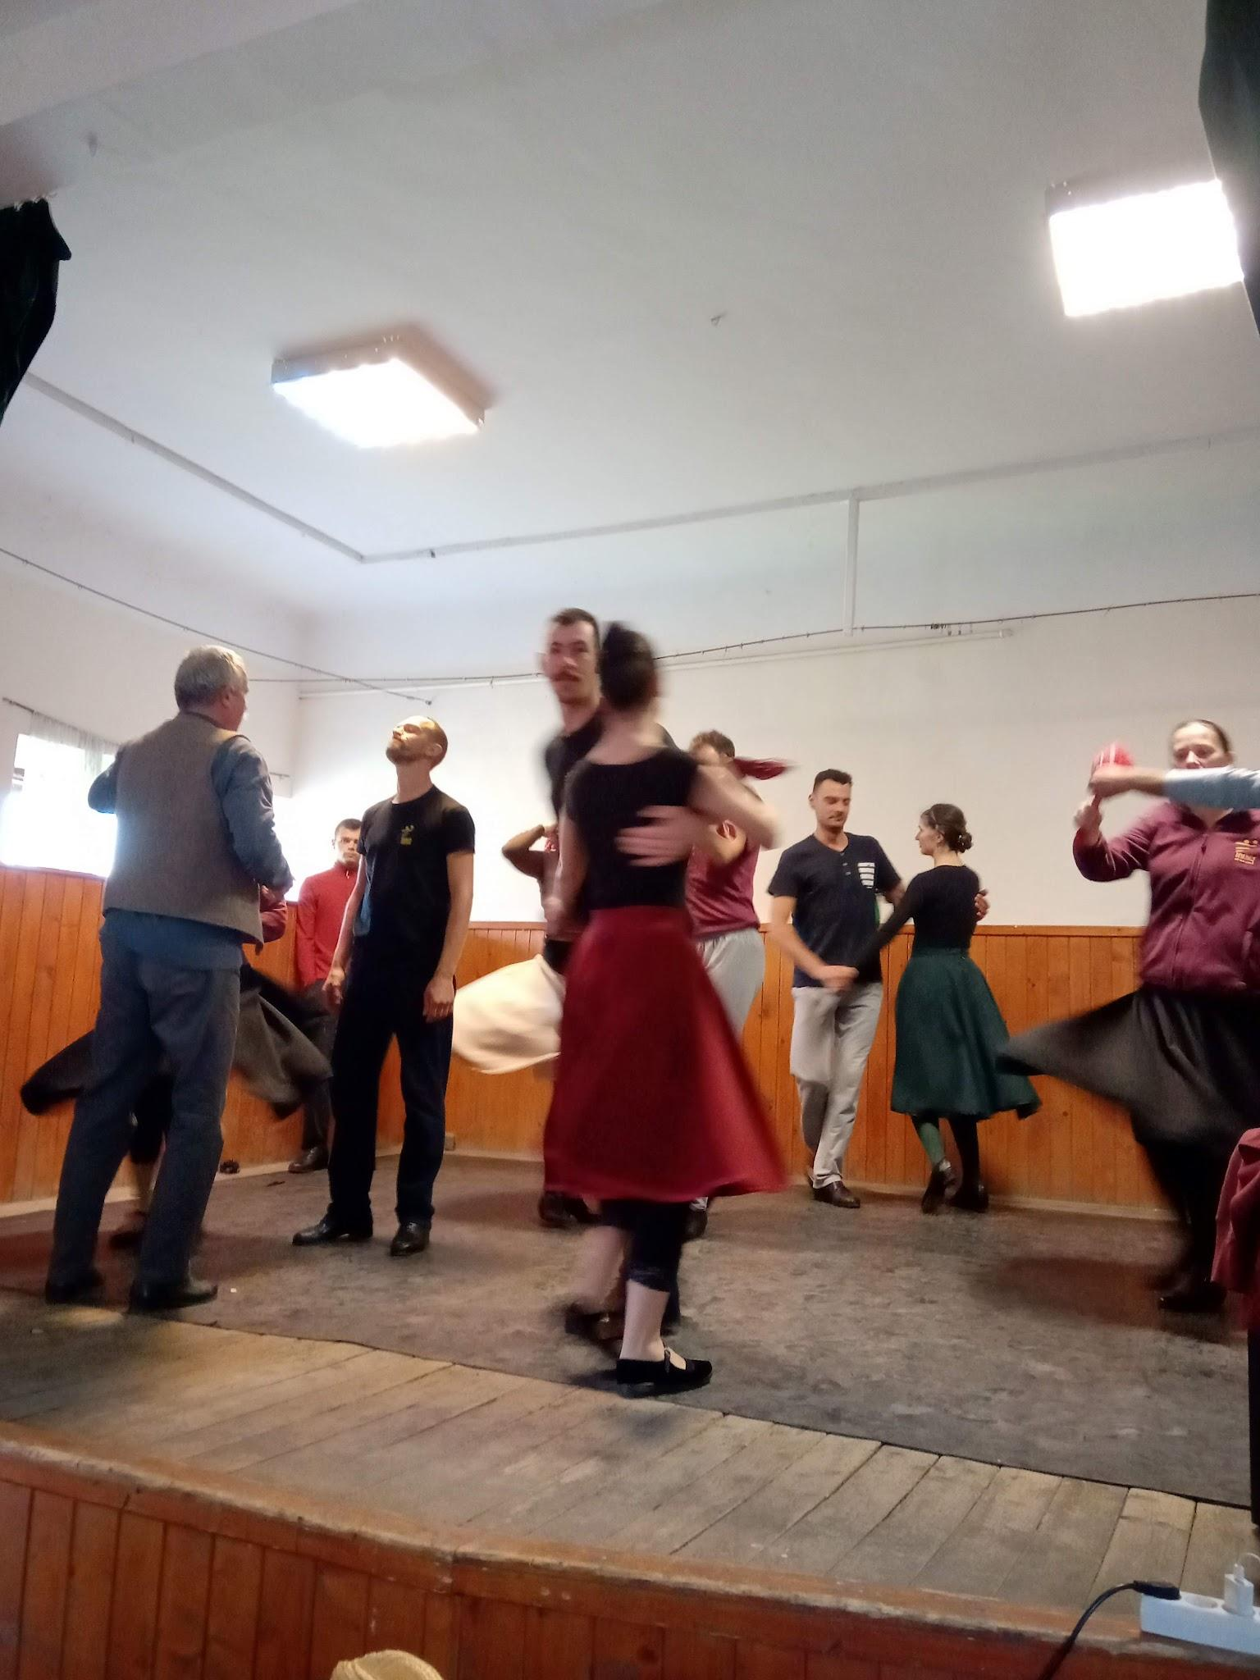
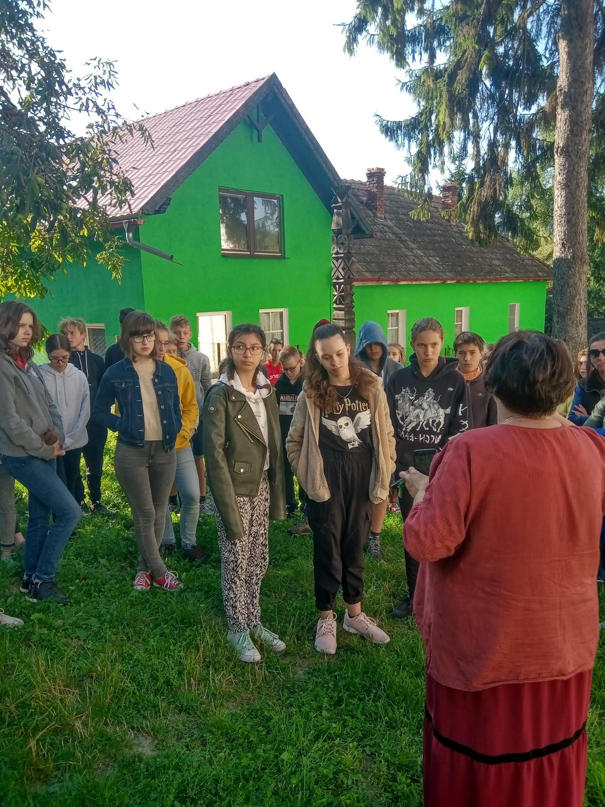

Slide 10
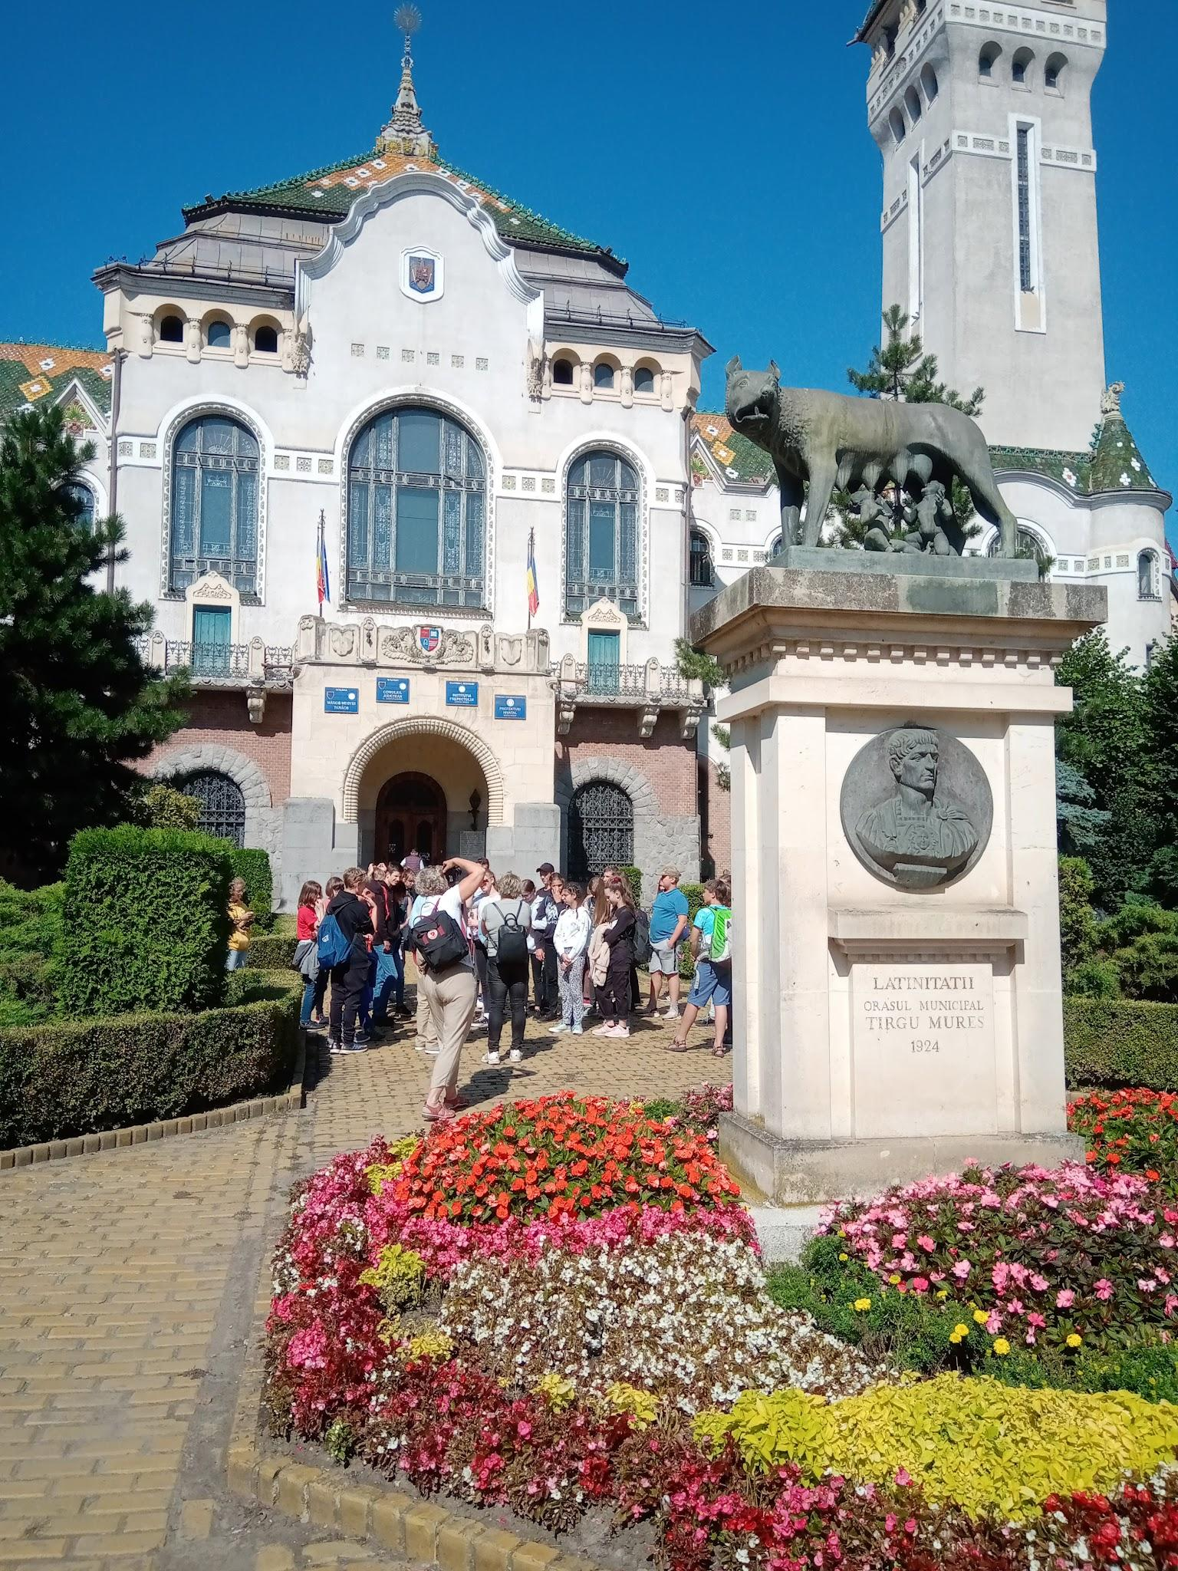
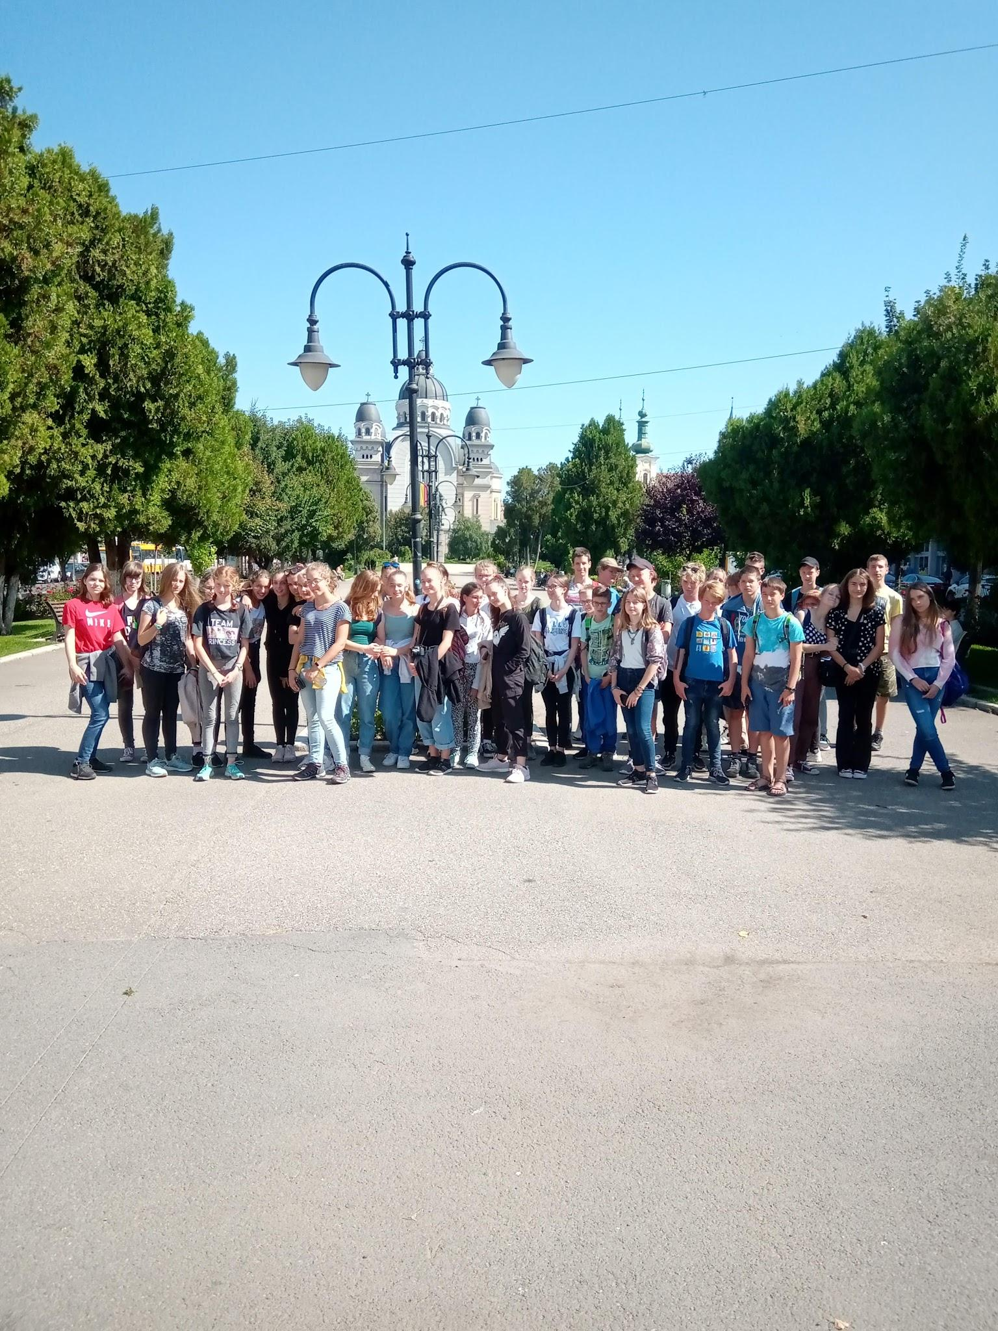
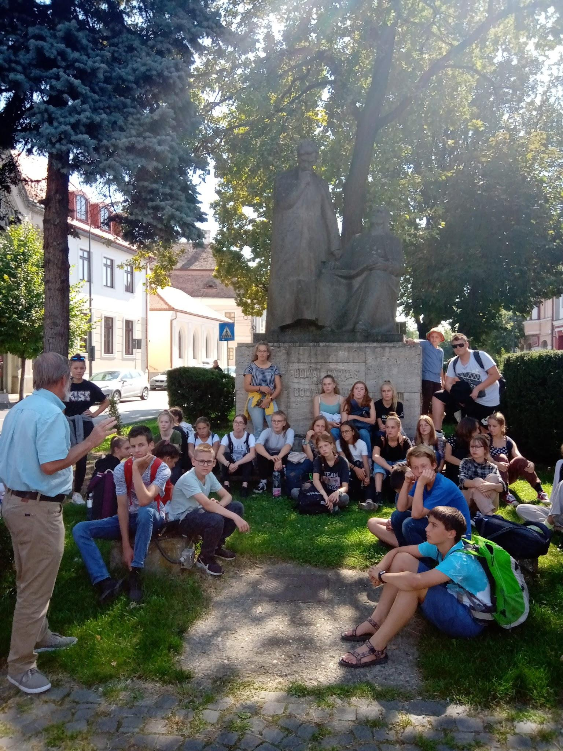
Marosvásárhely

Slide 11
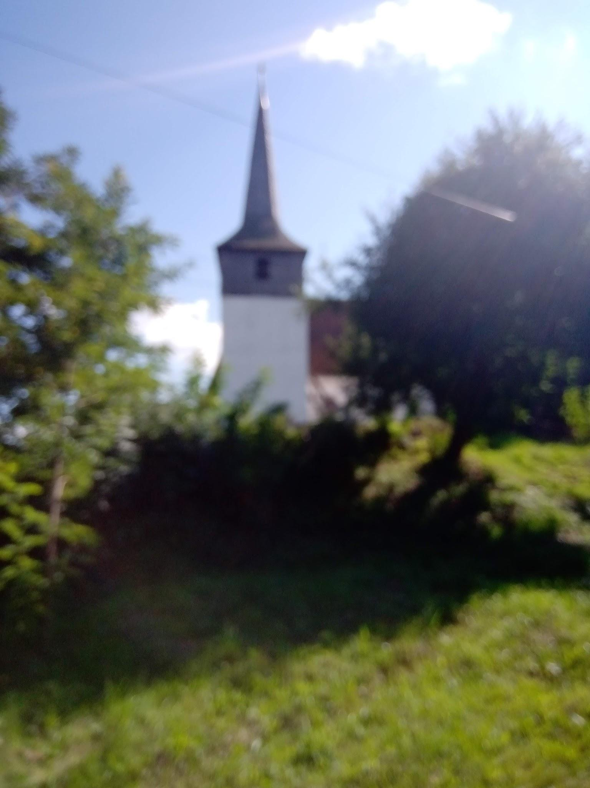
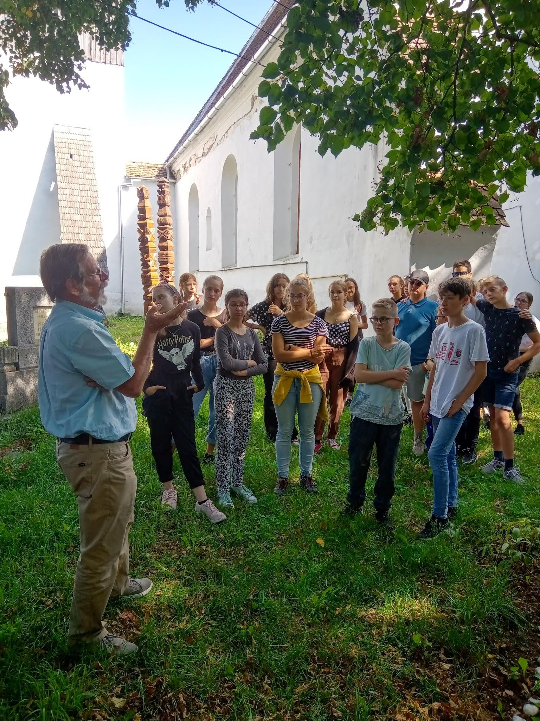
Nyárádszentlászló - Árpád kori templom

Slide 12
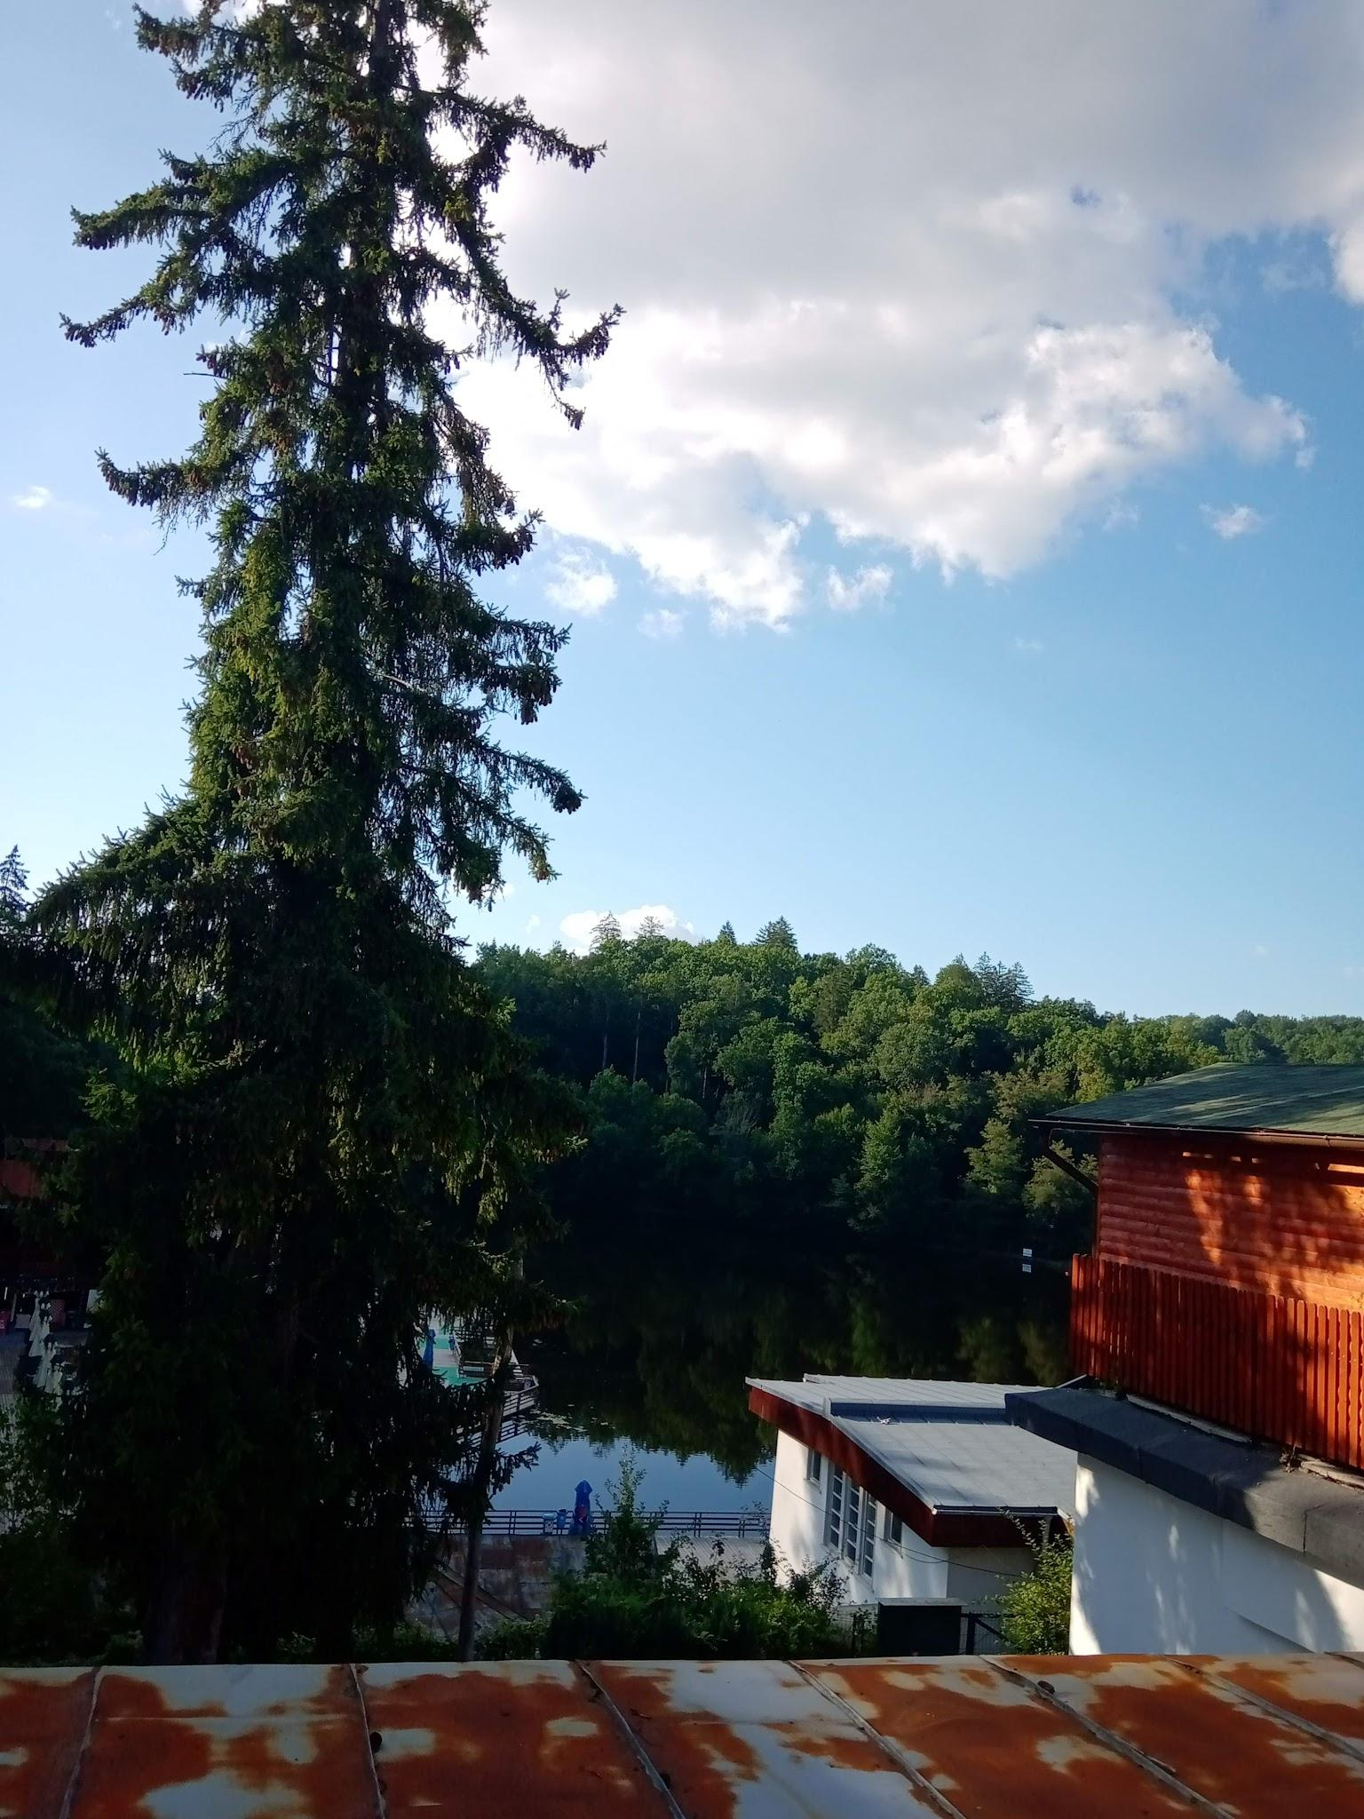
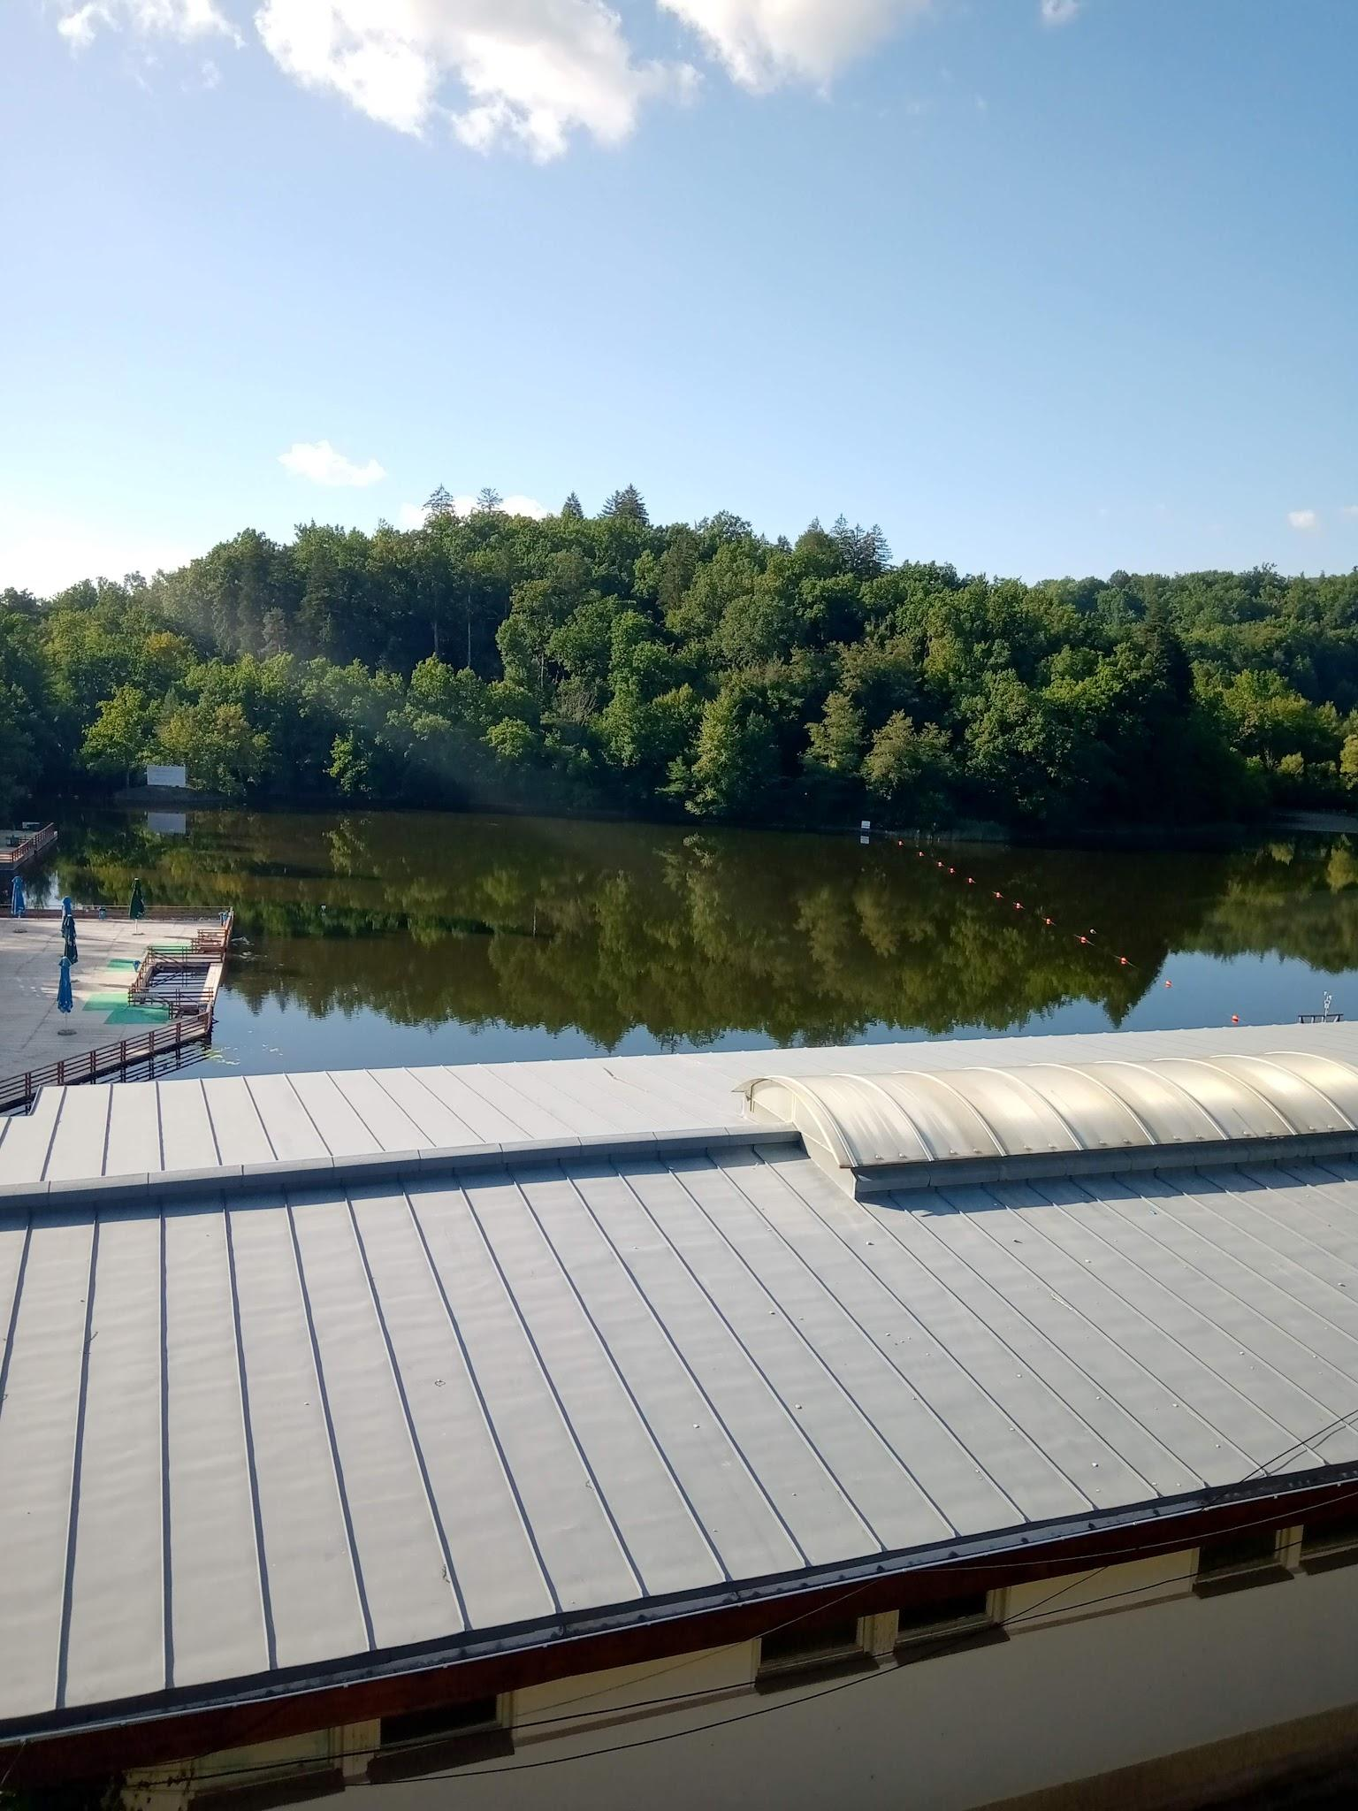
Szováta - Medve- tó

Slide 13
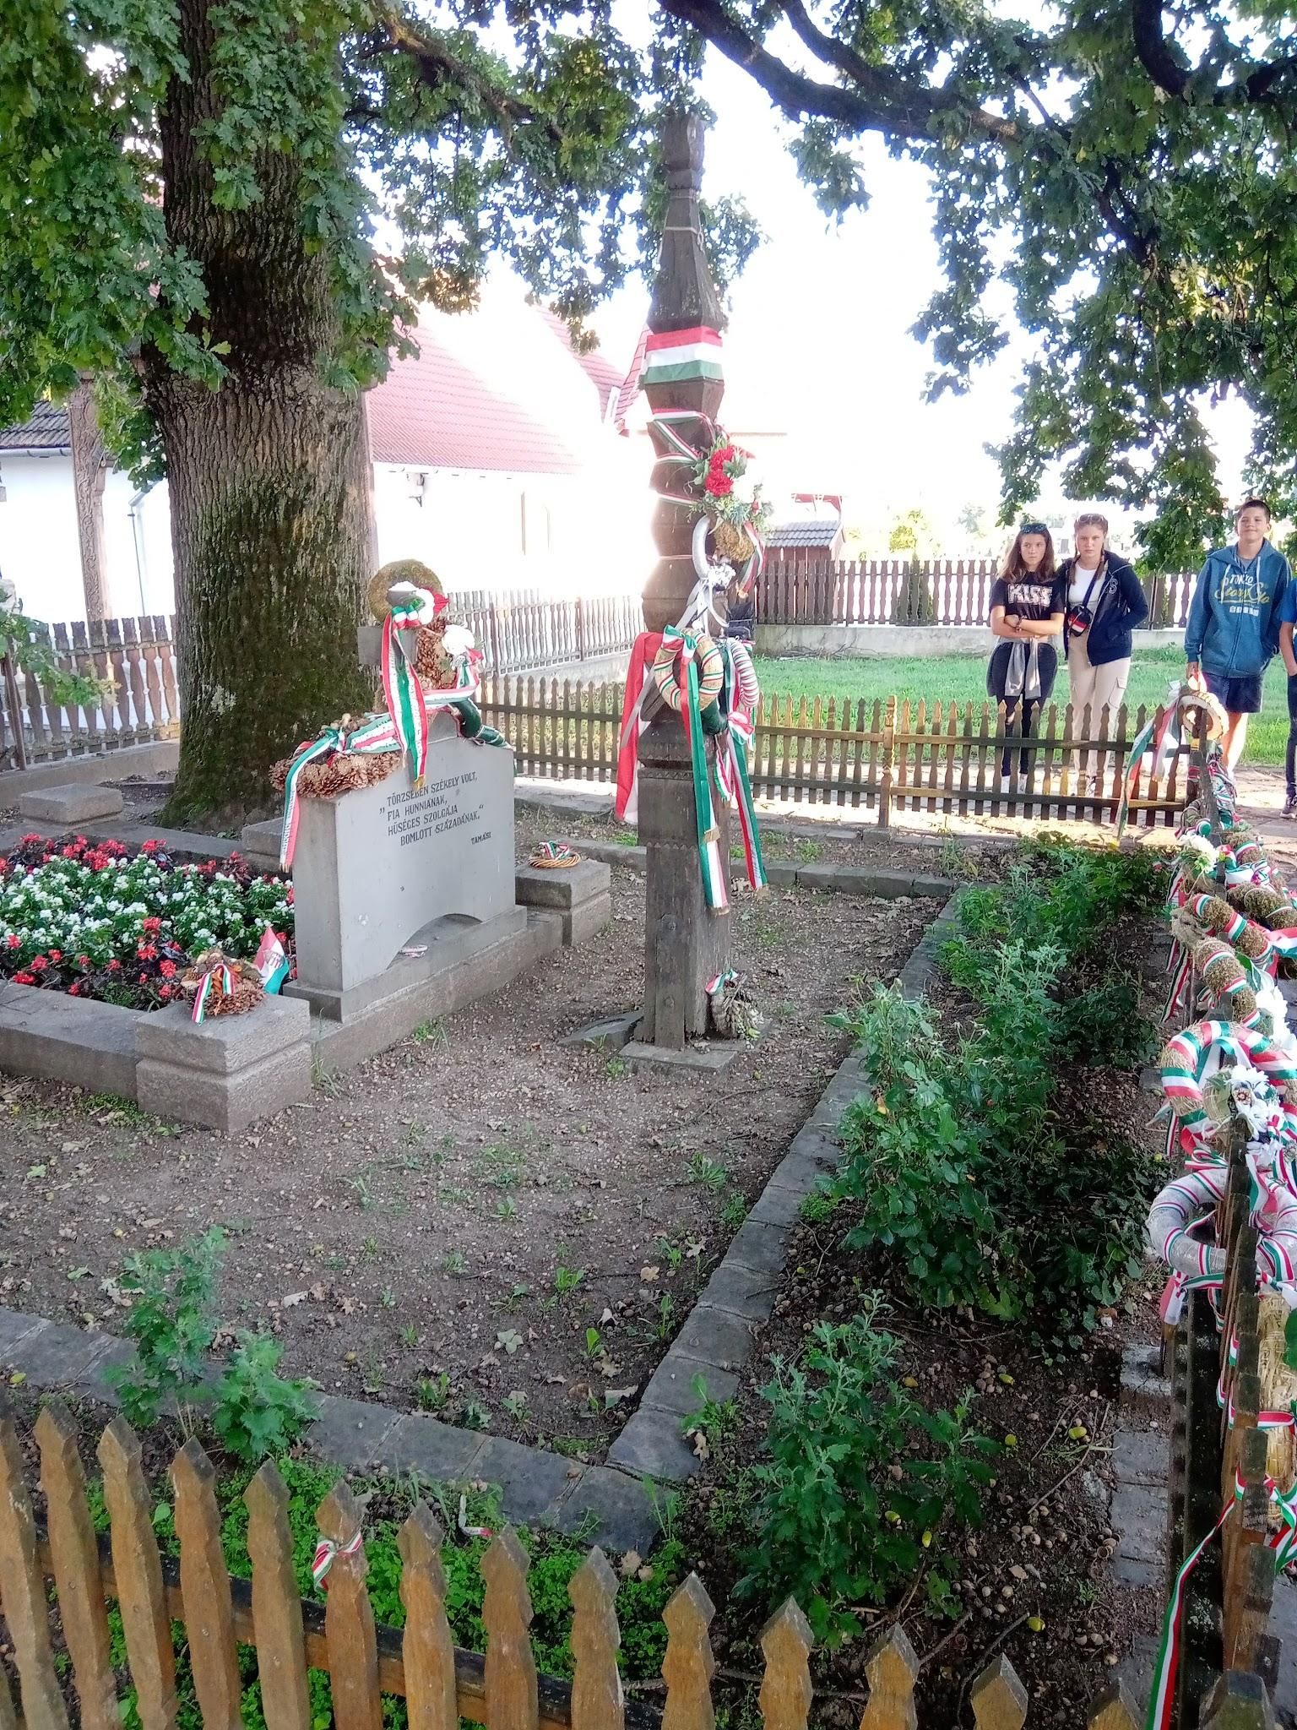
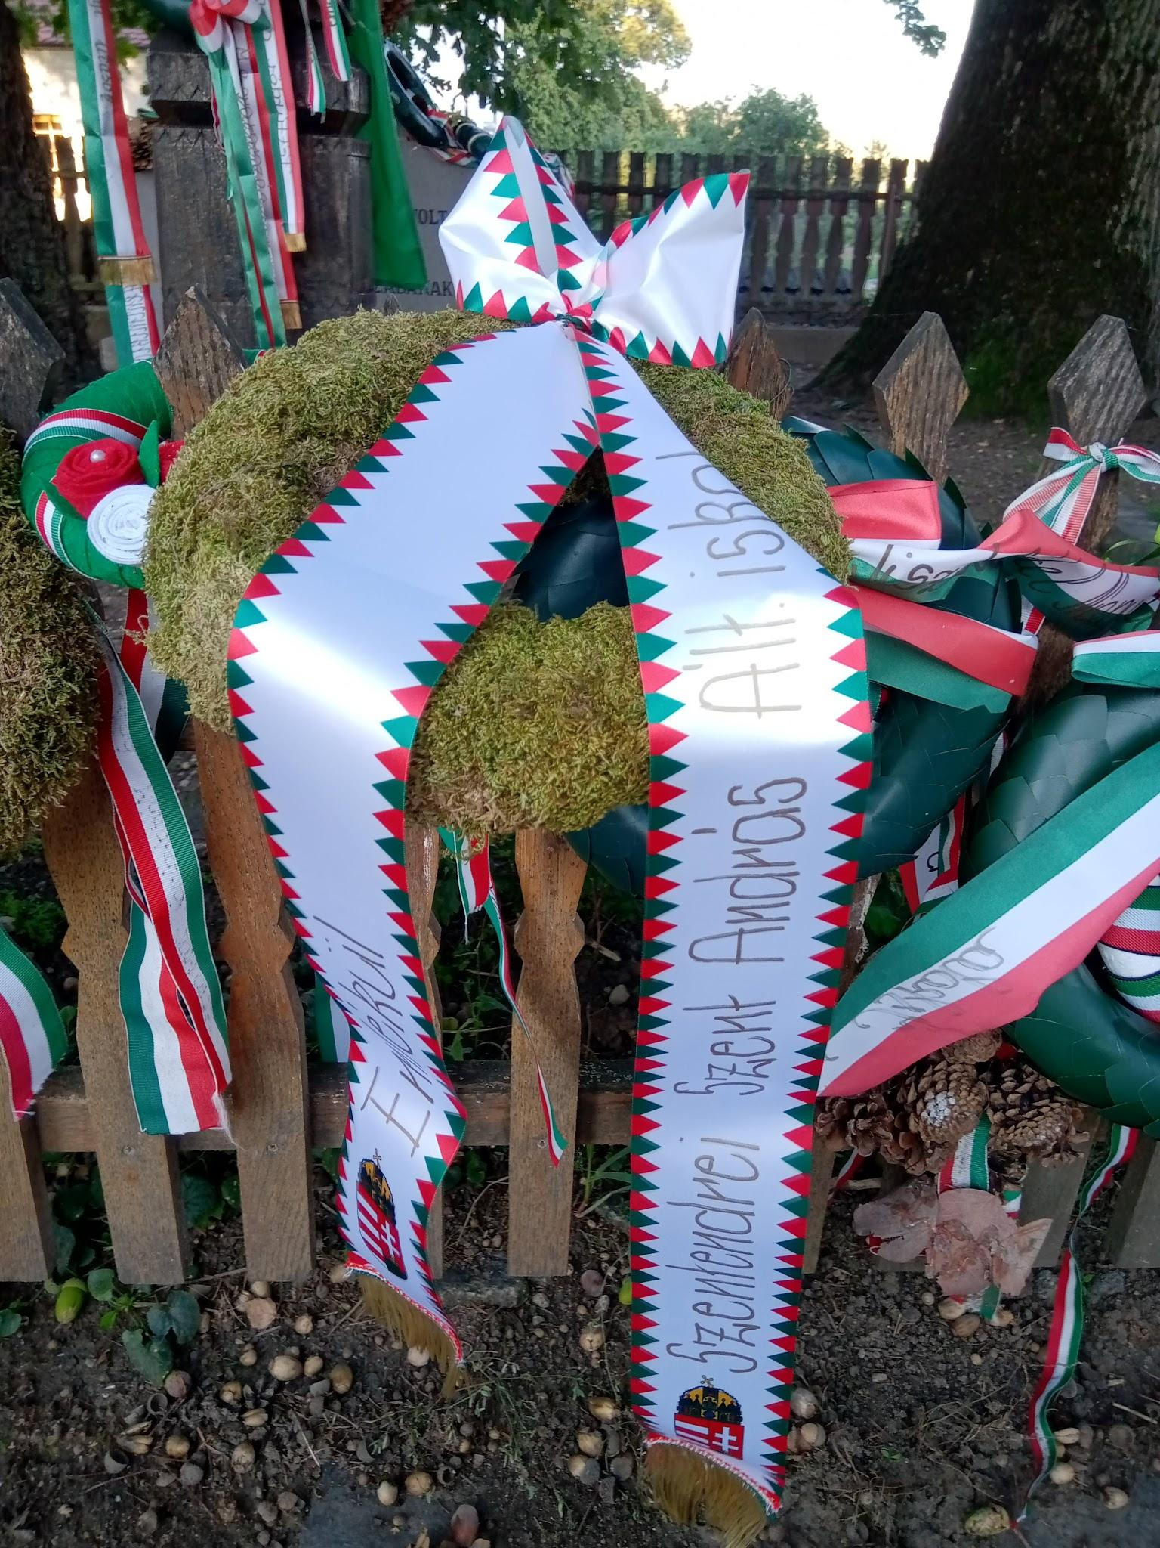
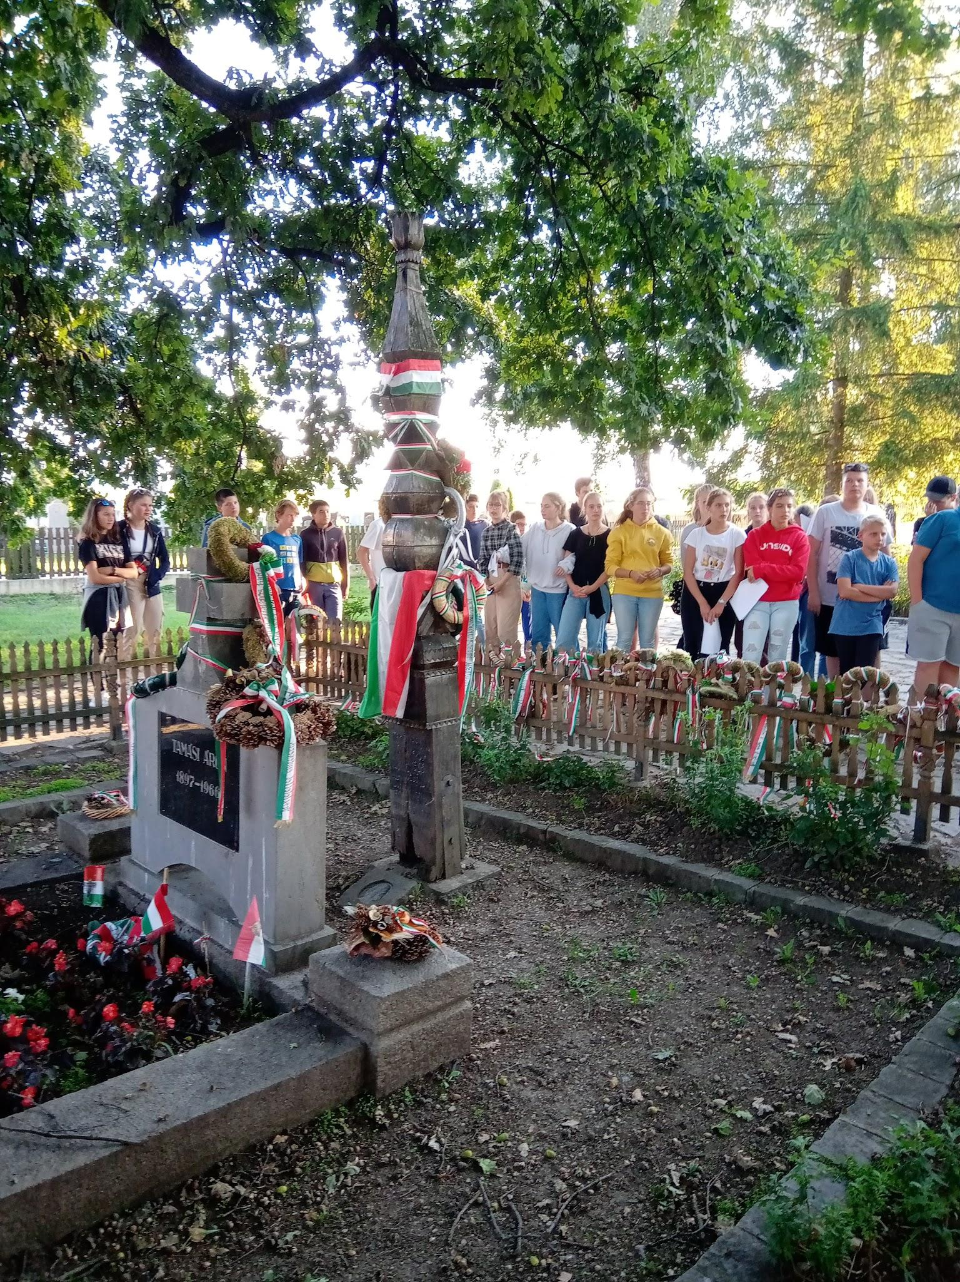
Farkaslaka- Tamási Áron sírja- koszorúzás

Slide 14
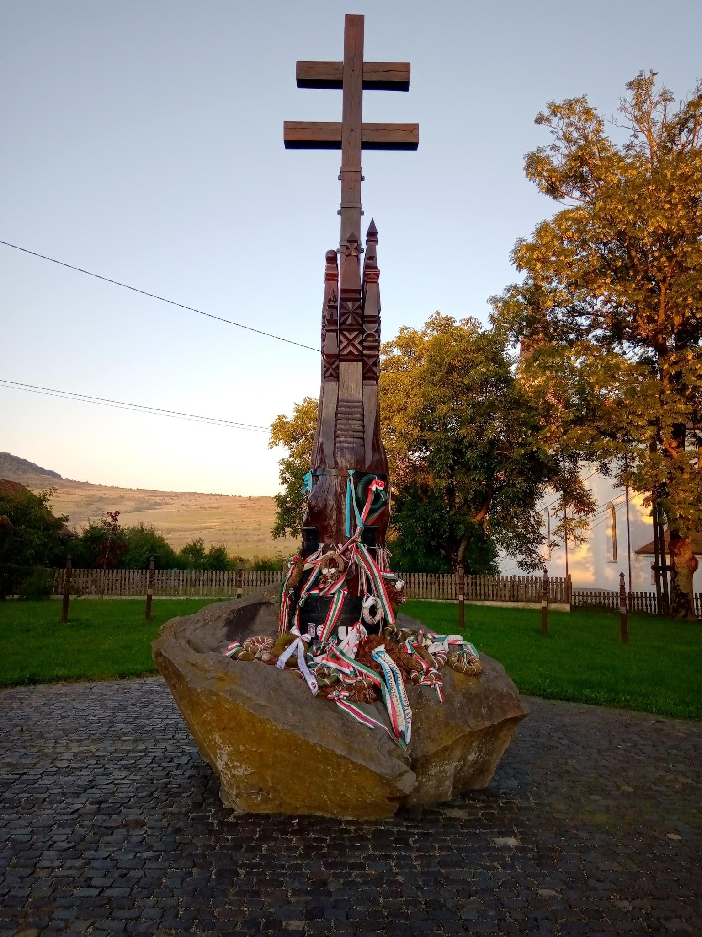
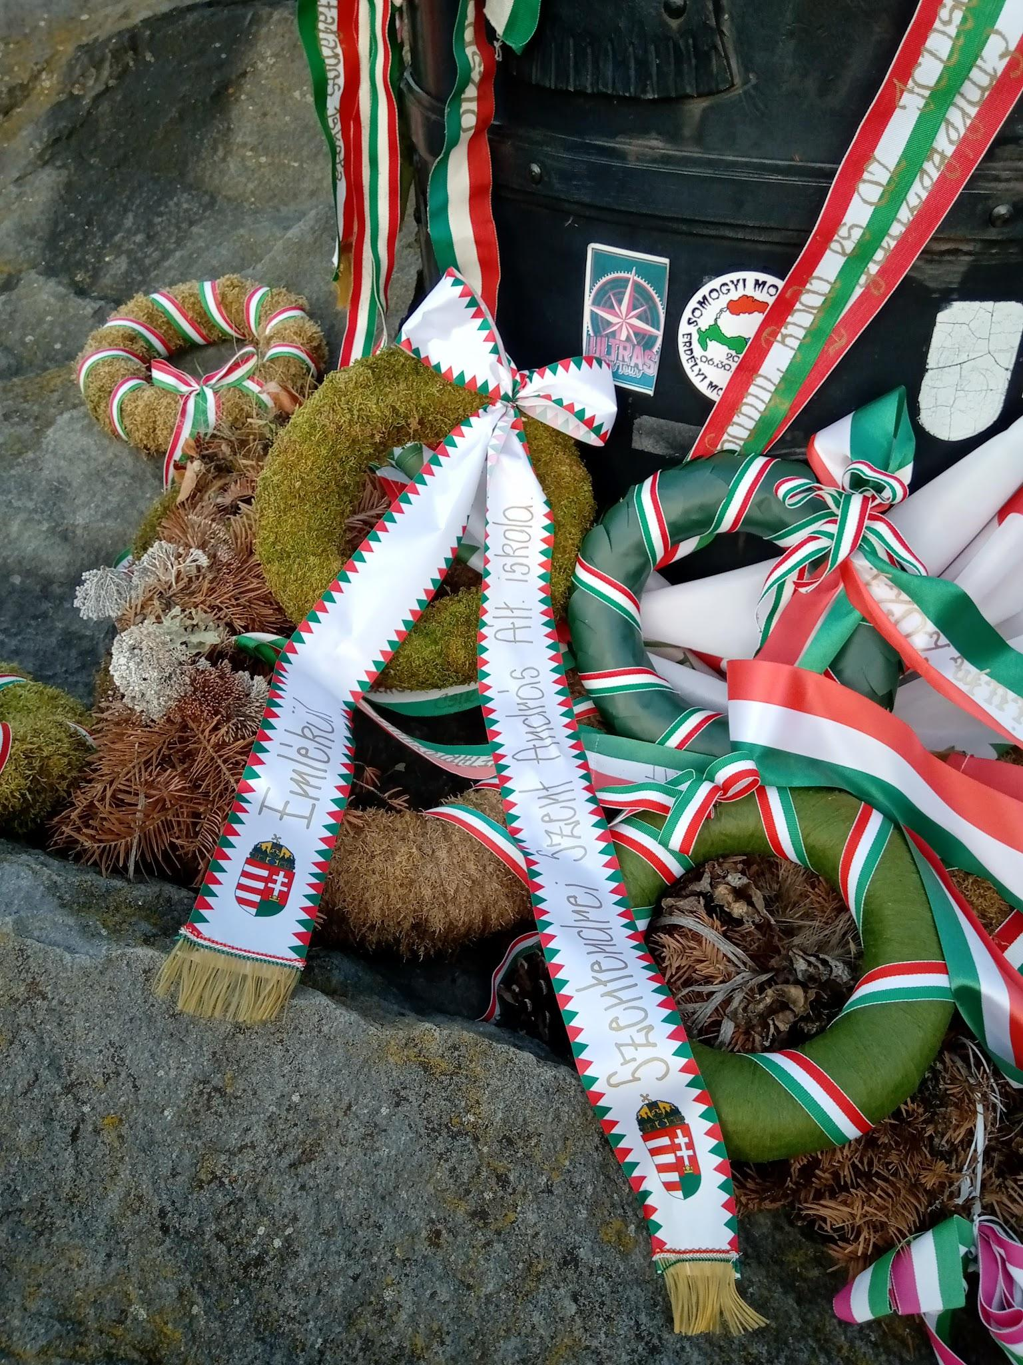
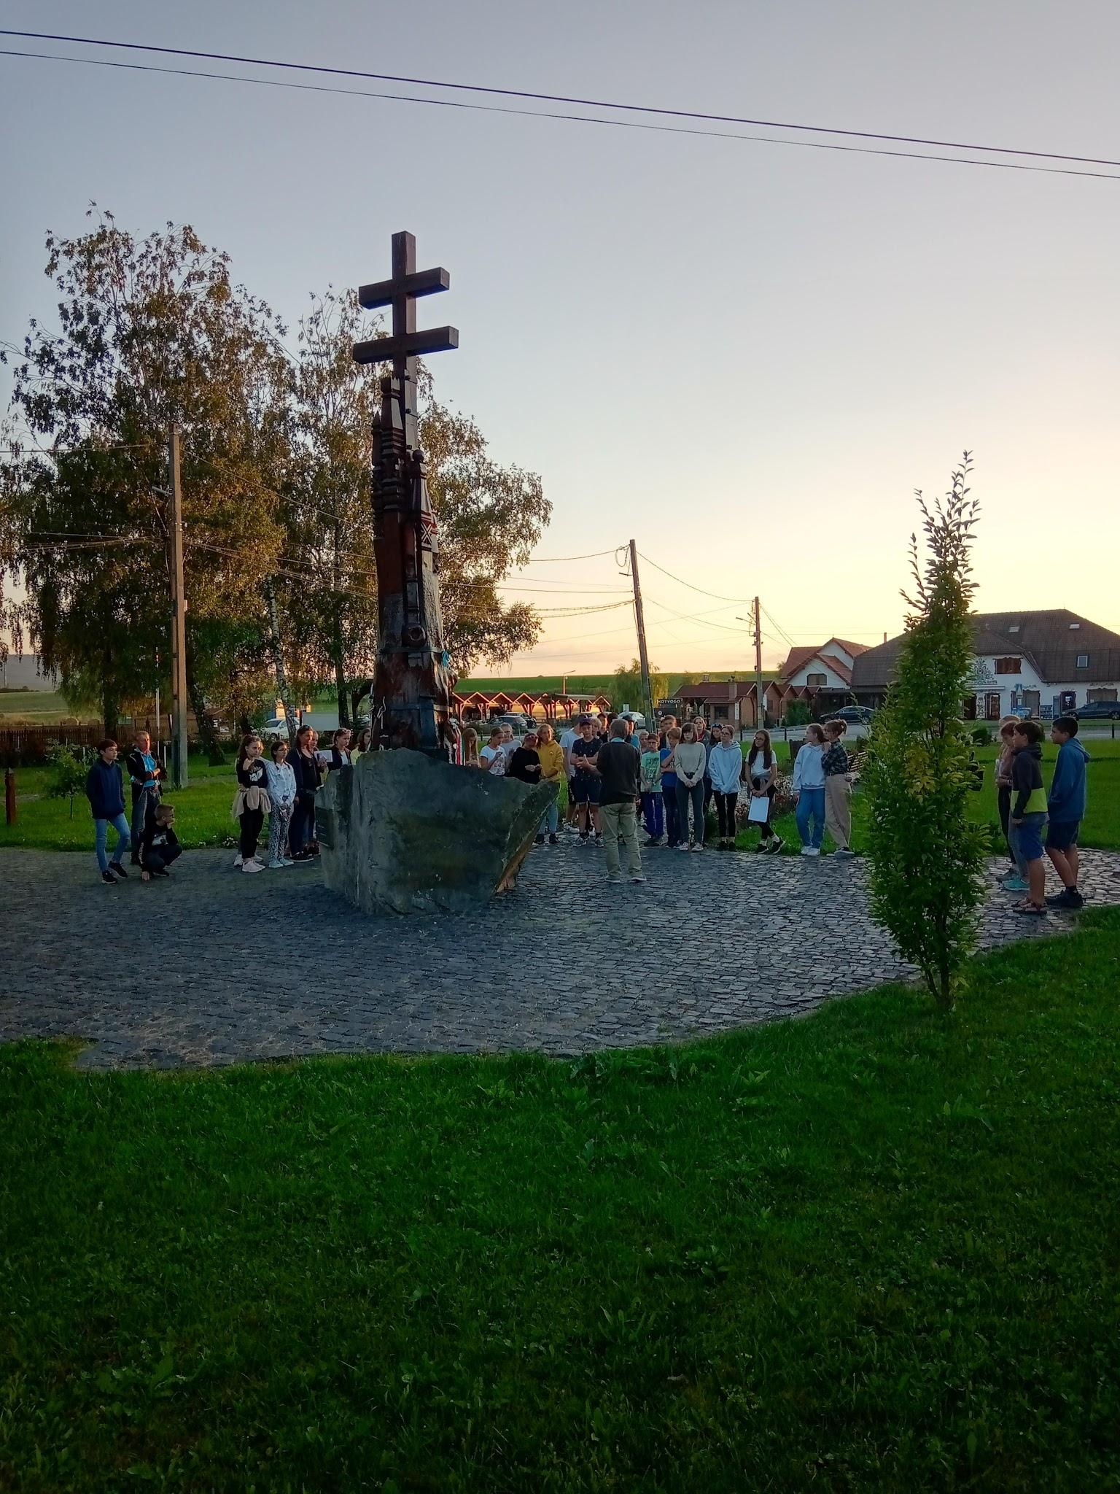
Trianoni emlékmű

Slide 15
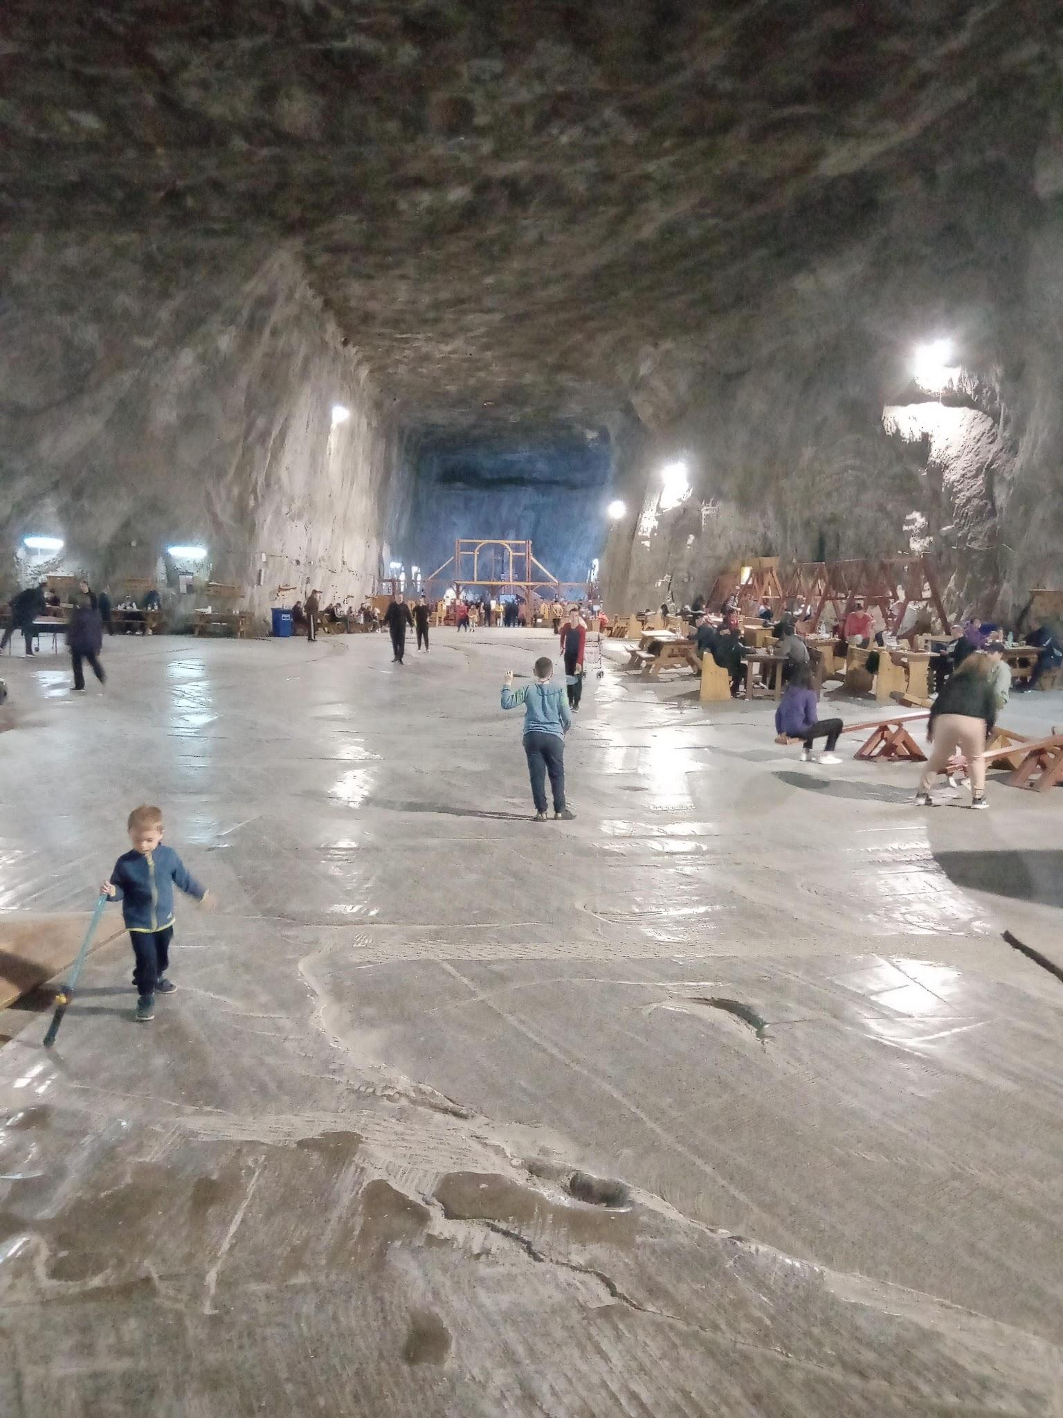
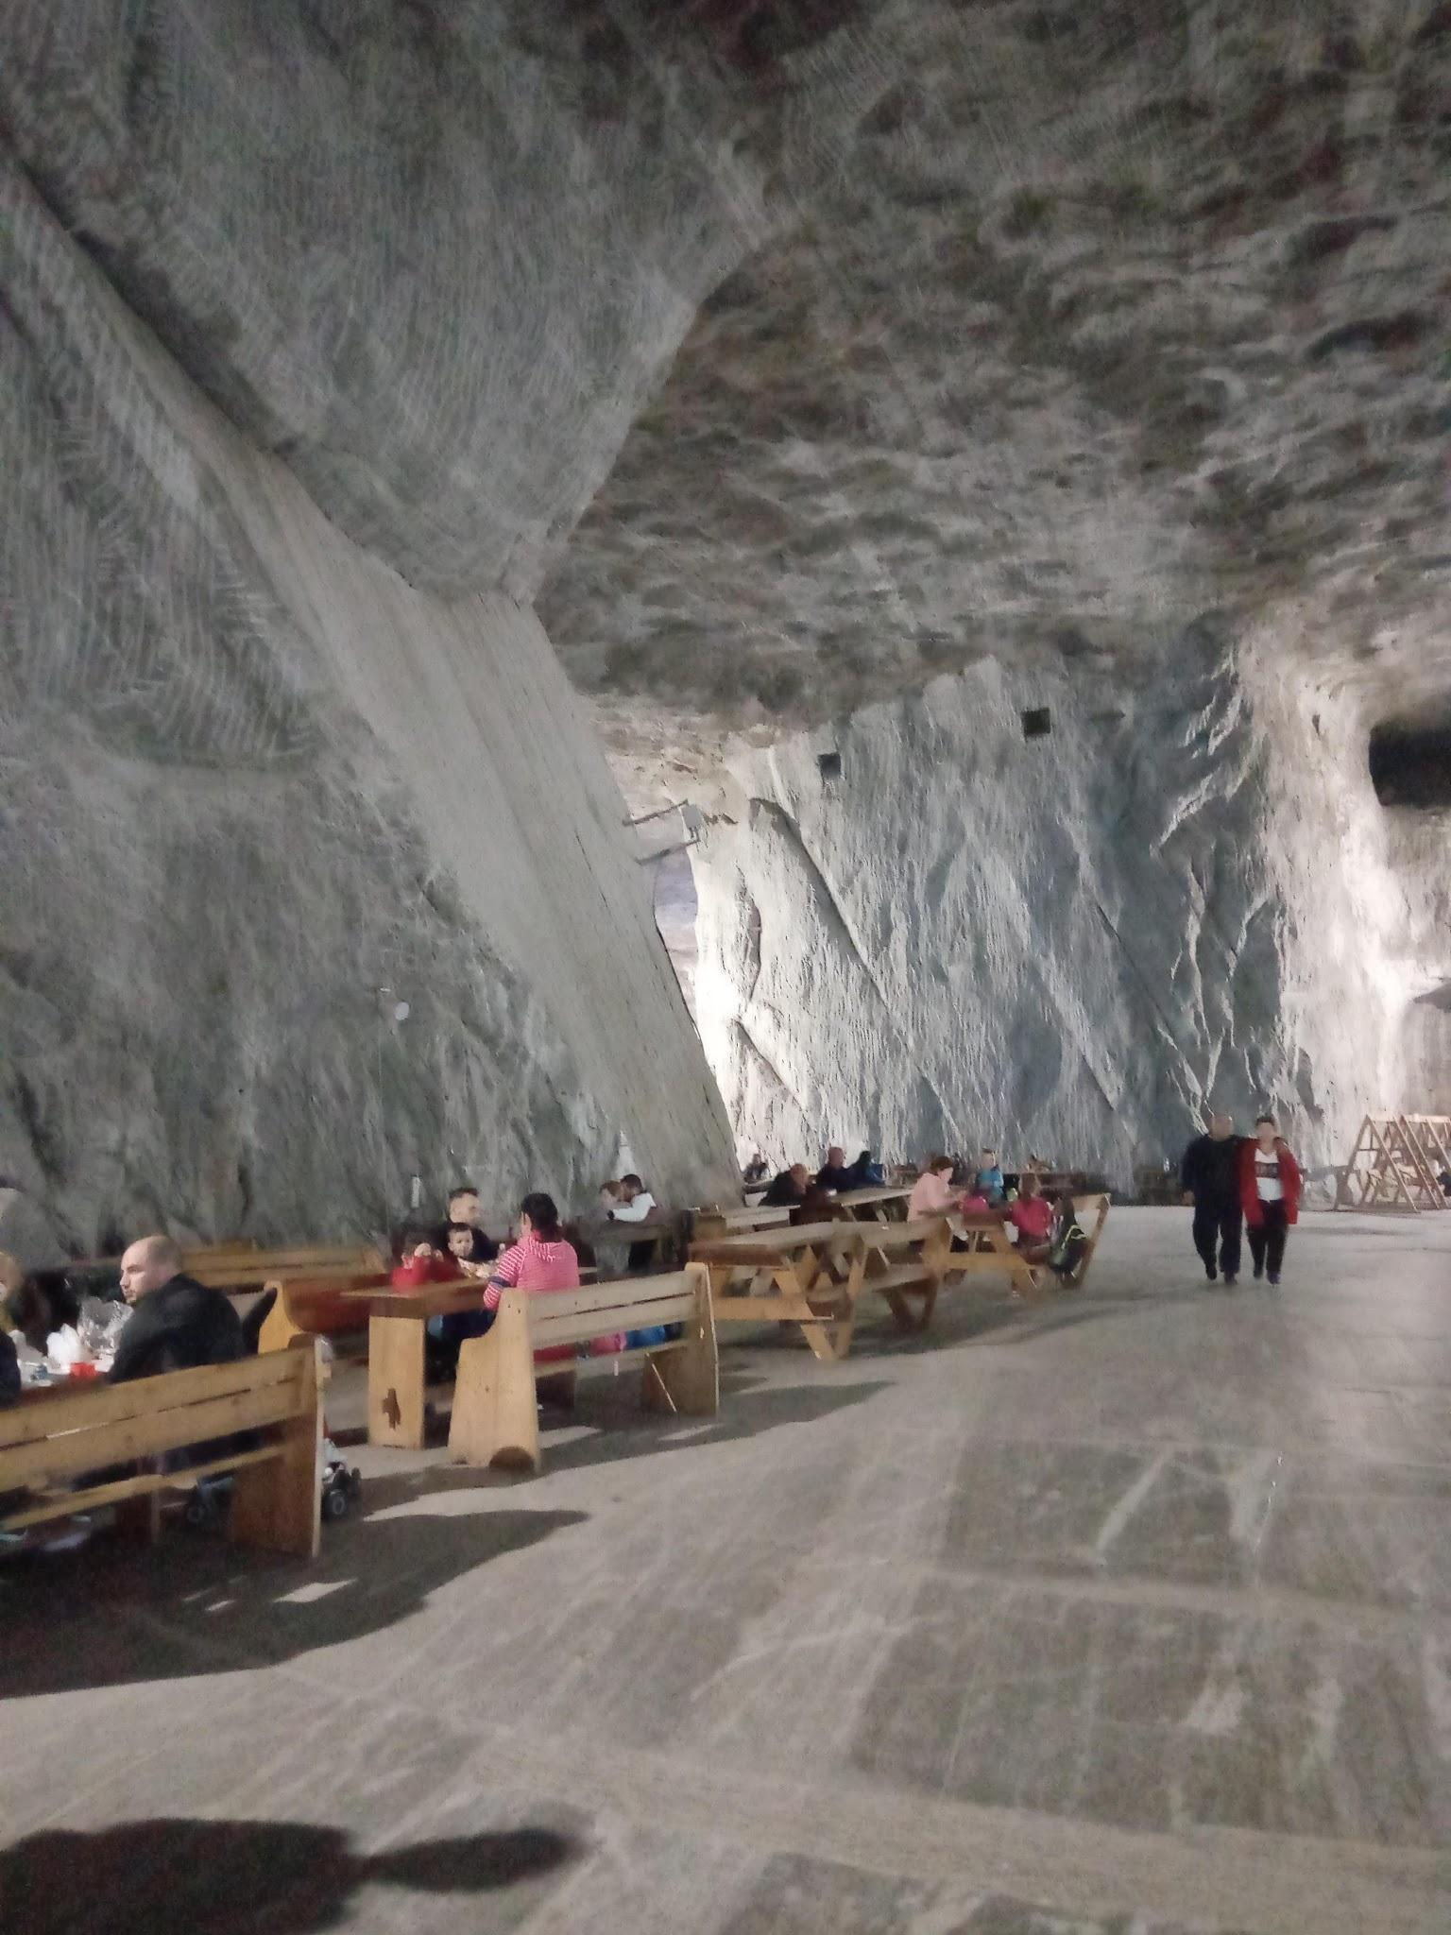
3. nap: Parajd - Sóbánya

Slide 16
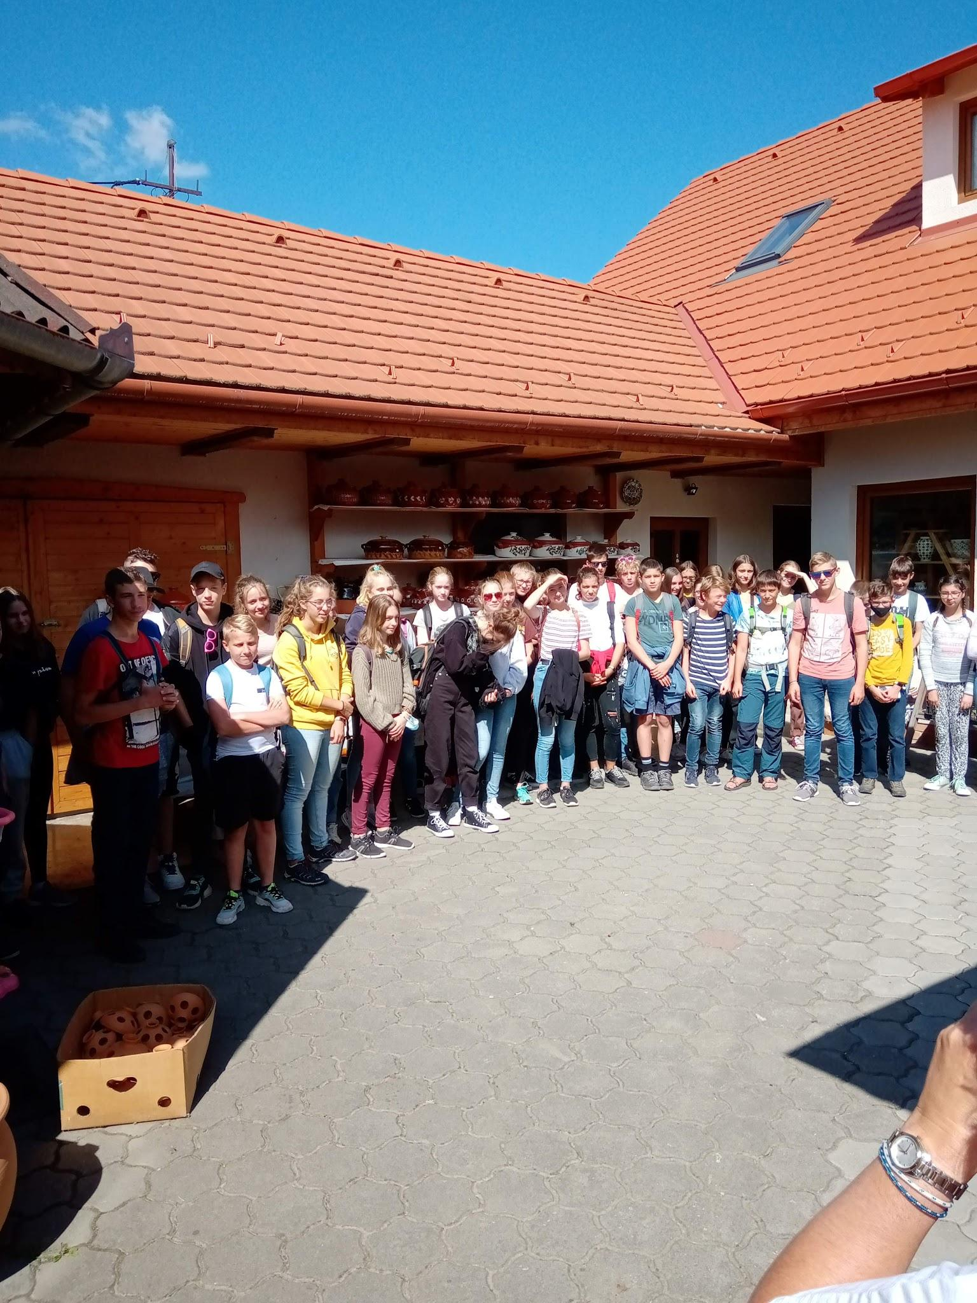
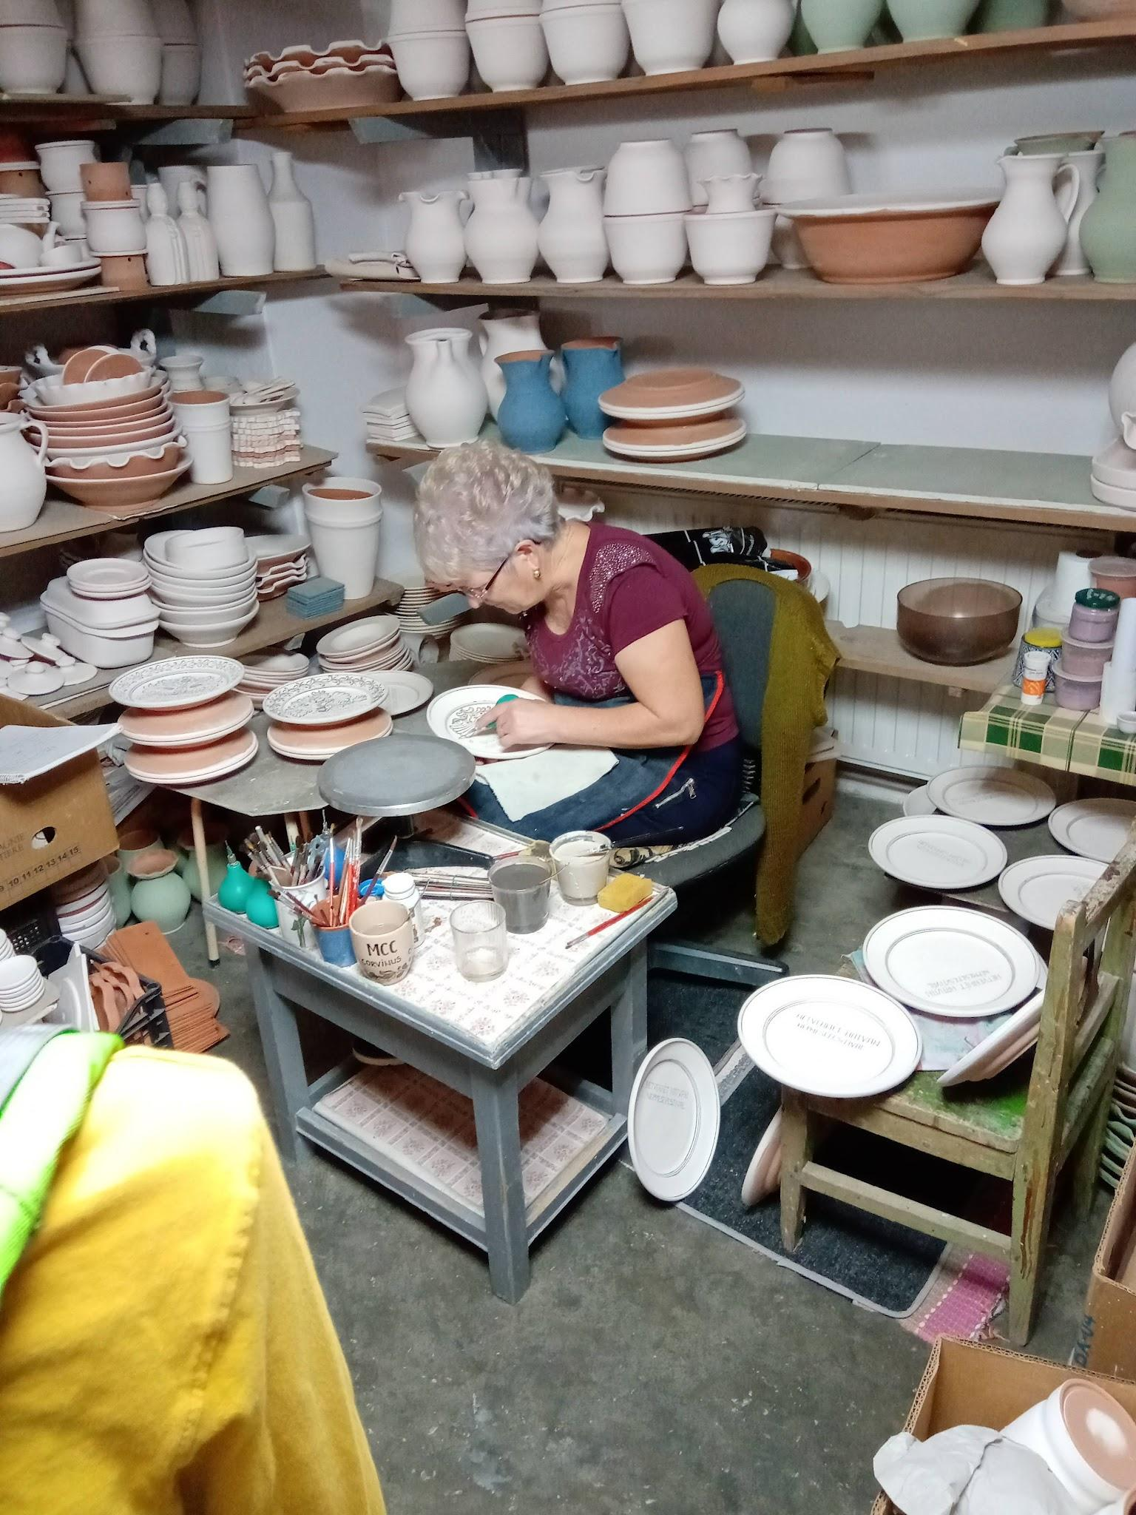
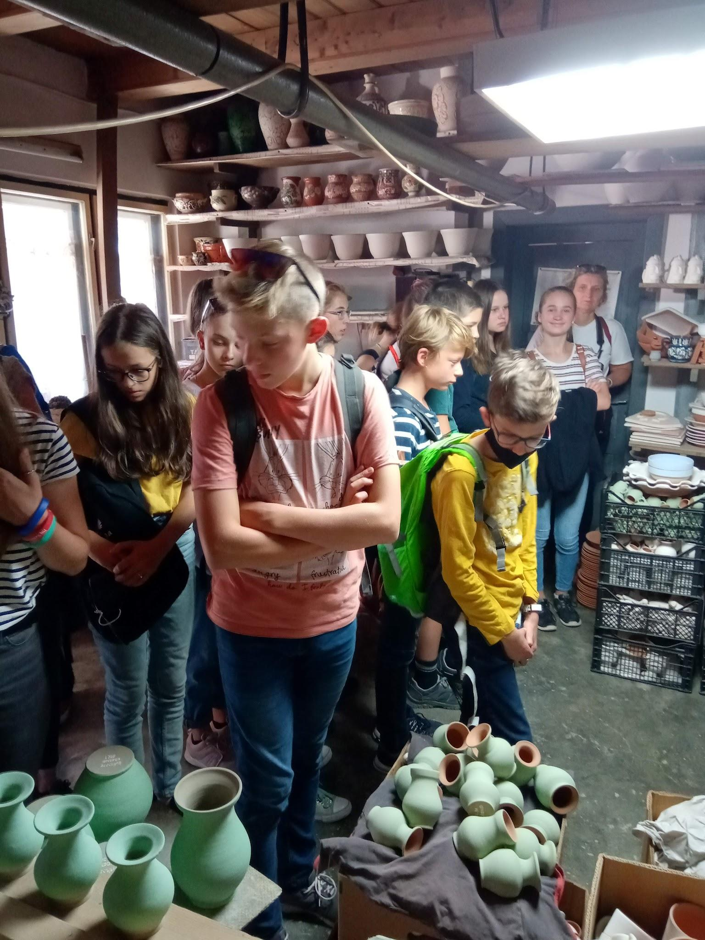
Korond - Ilyés Vészti Mihály hagyományőrző fazekas család

Slide 17
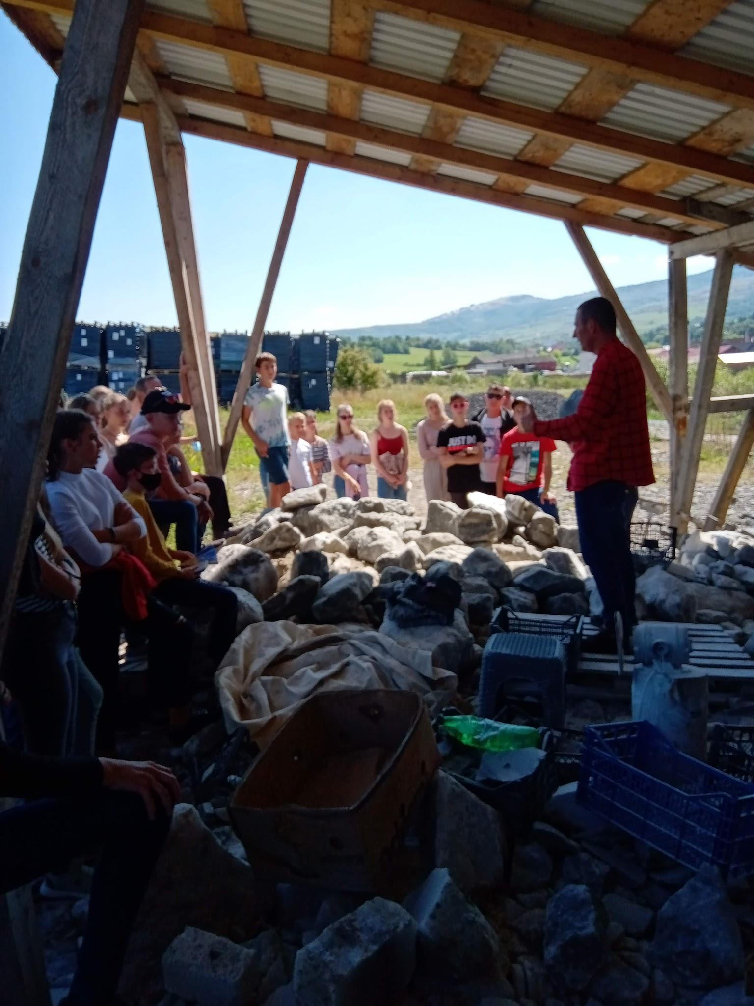
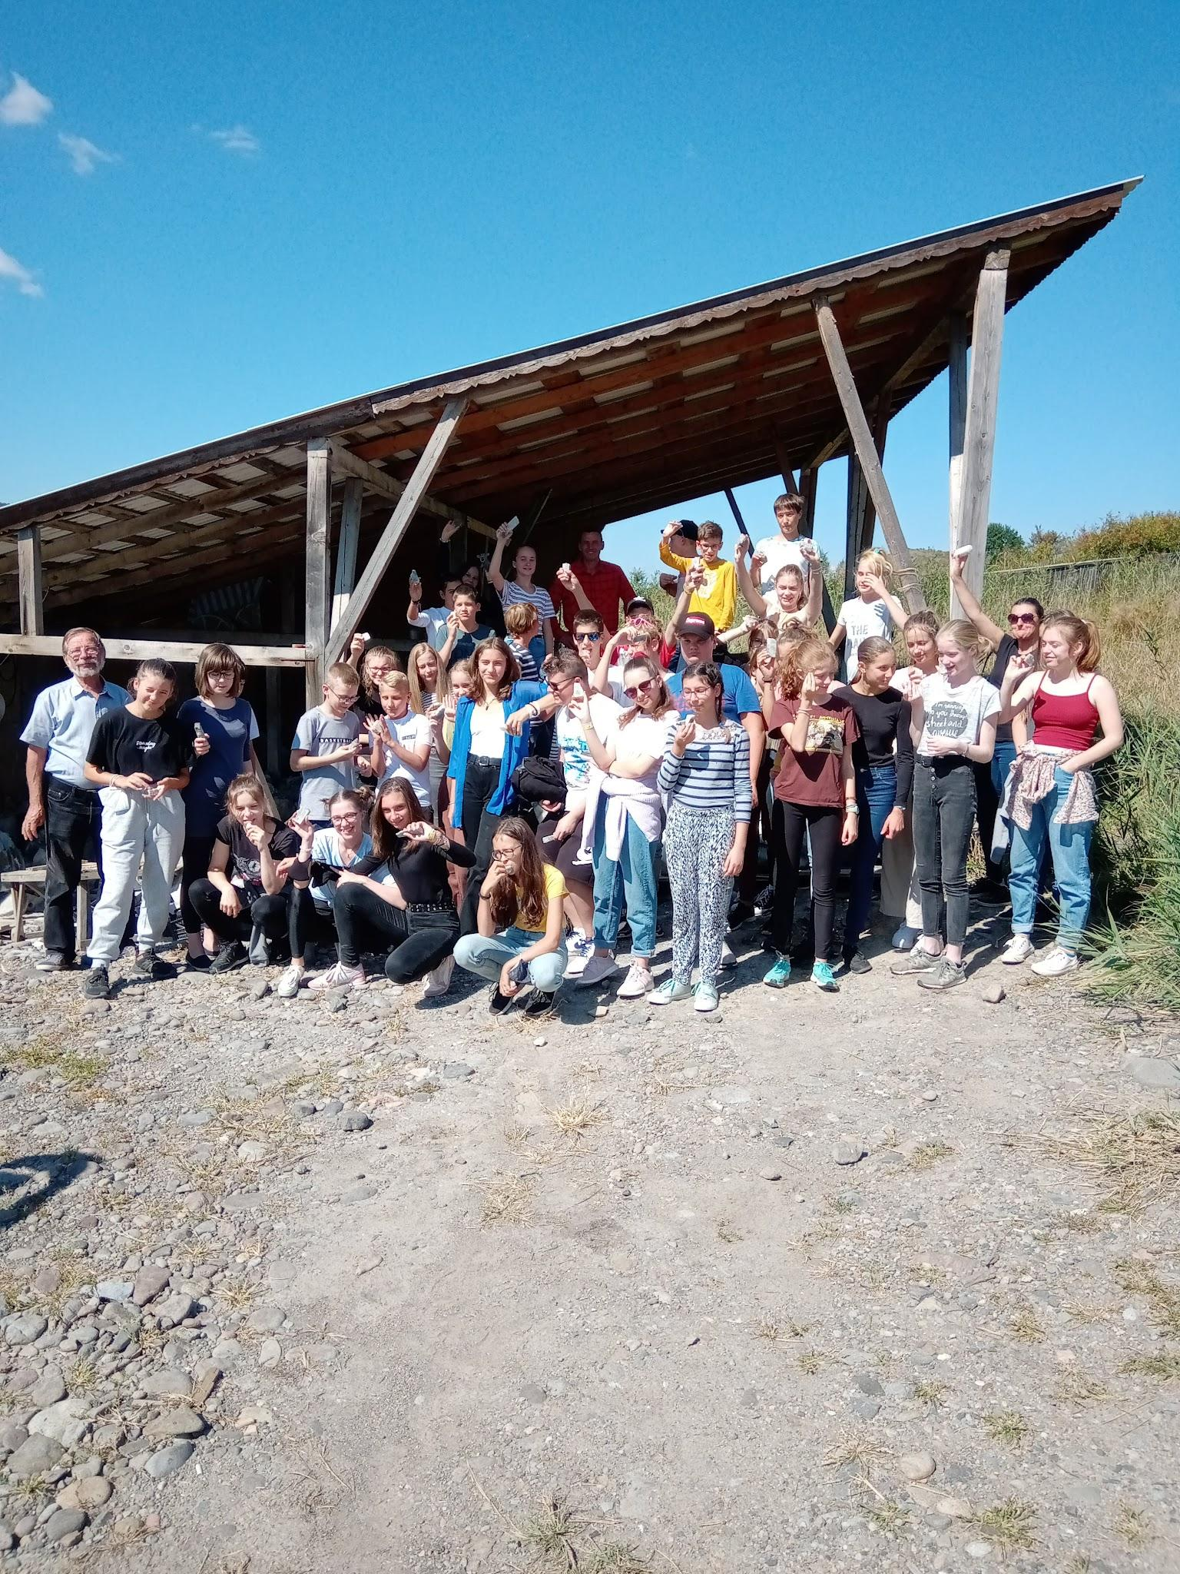
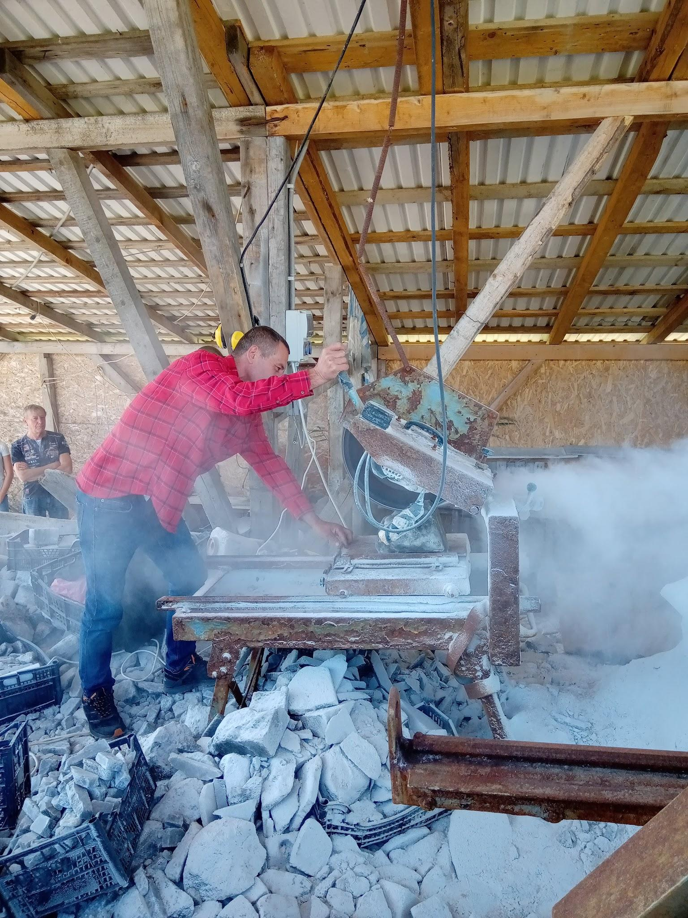
Korondi hagyományos módon dolgozó sóvágó

Slide 18
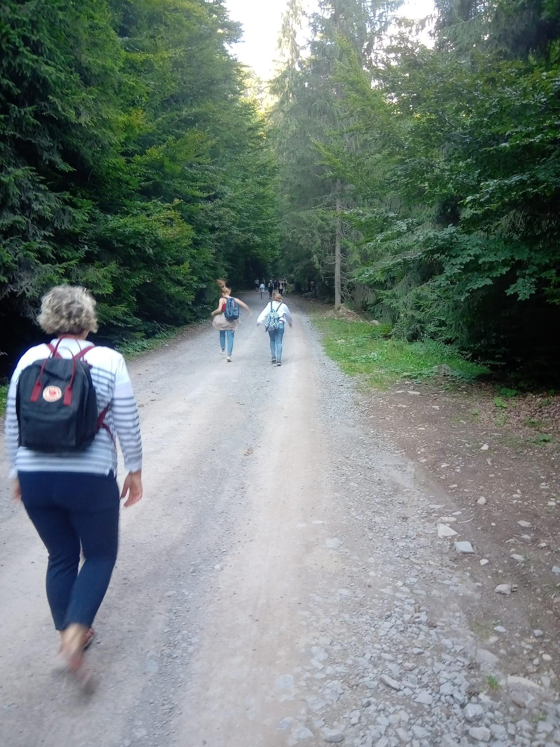
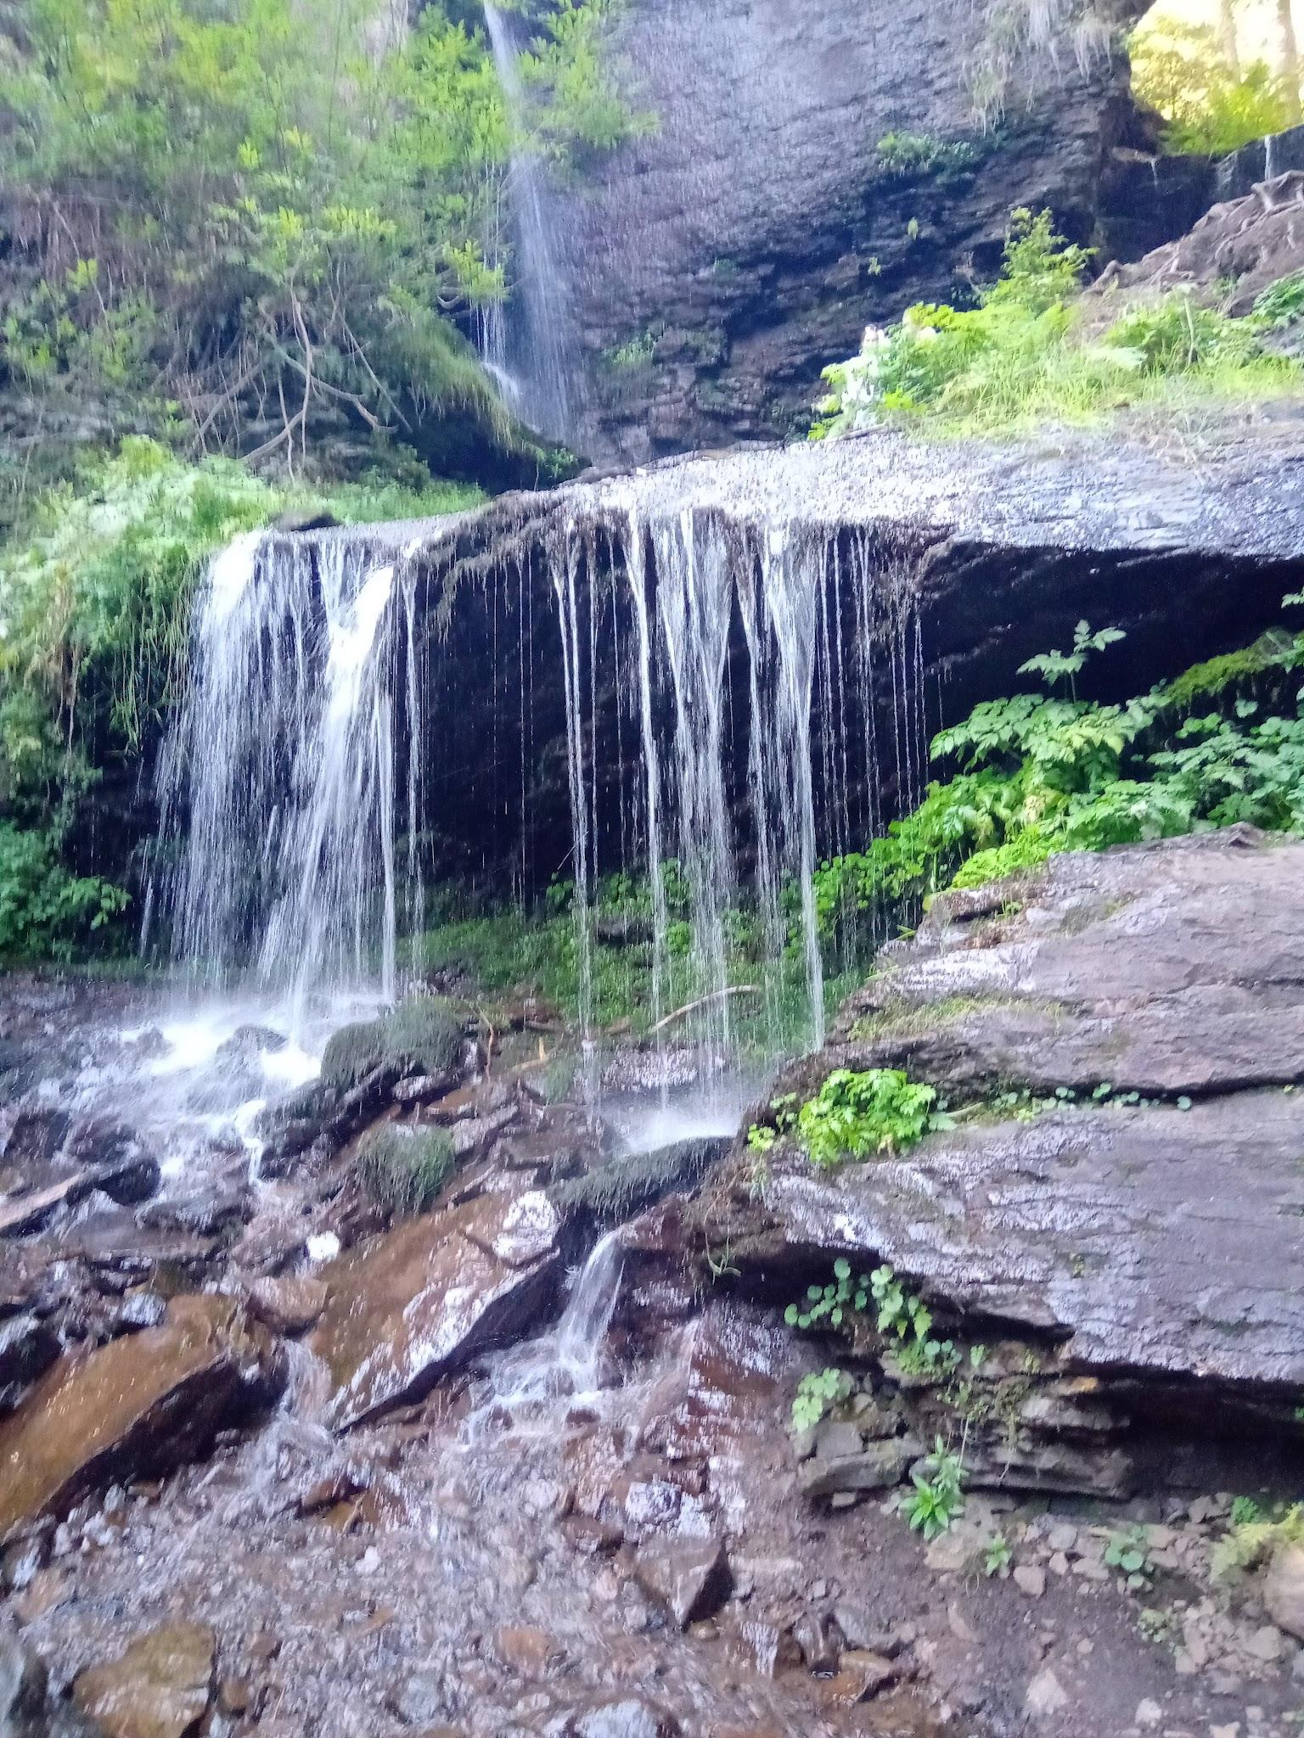
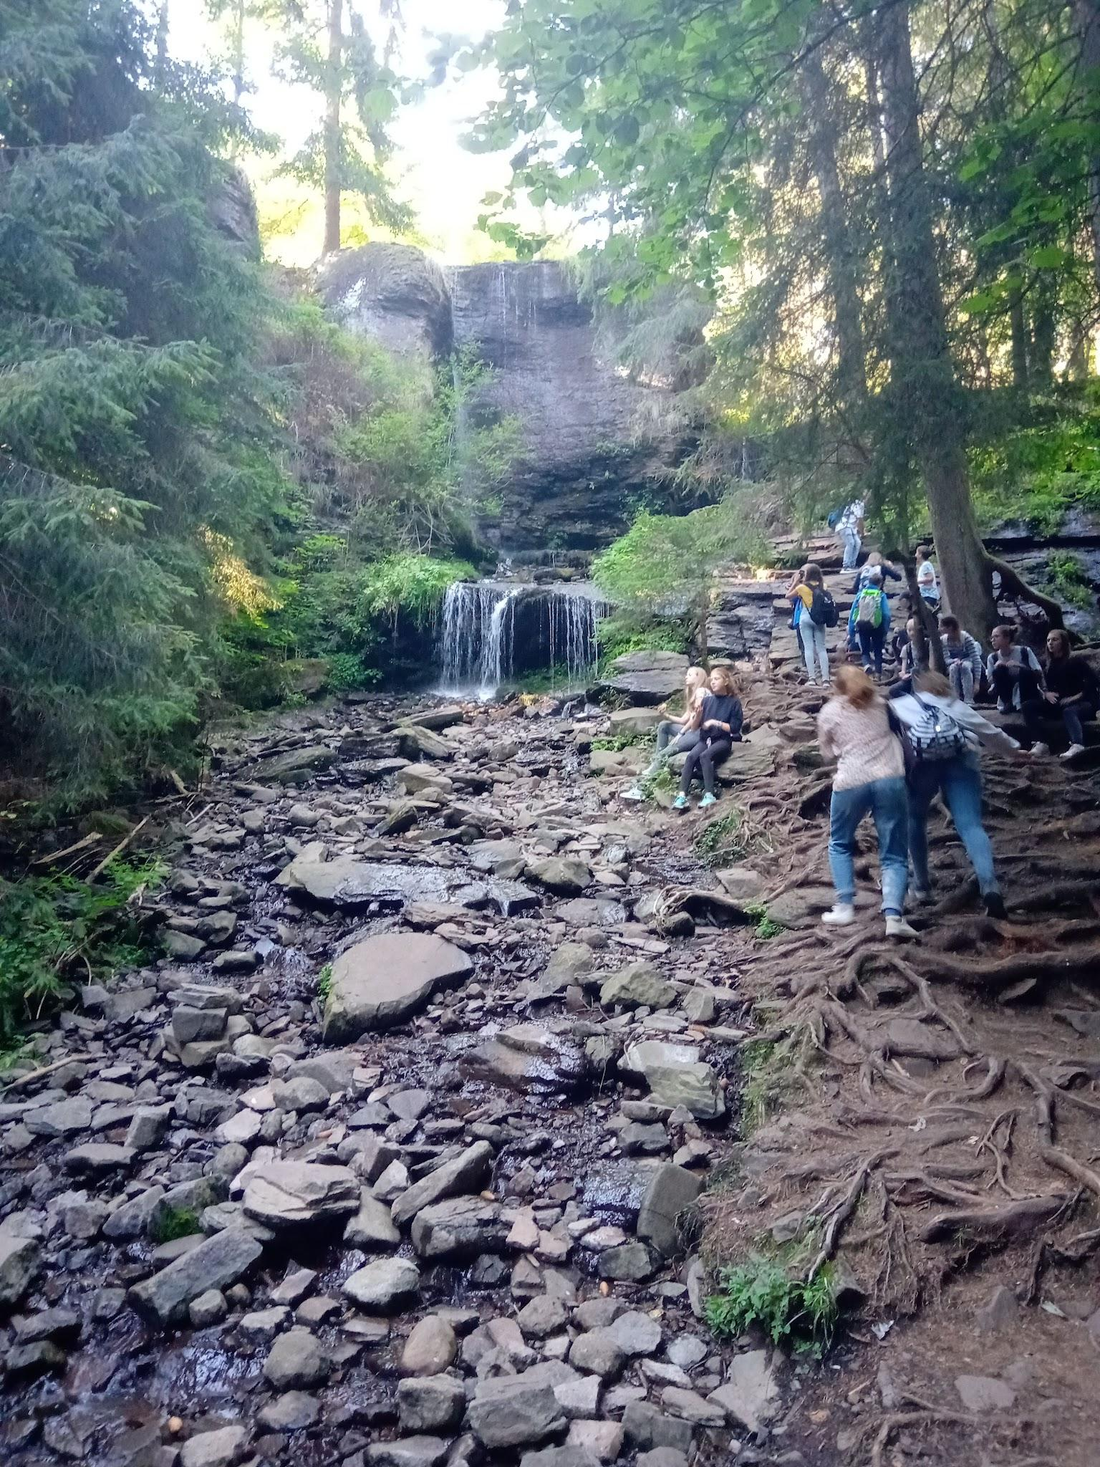
Székelyvarság - Csorgókő vízeséshez túra

Slide 19
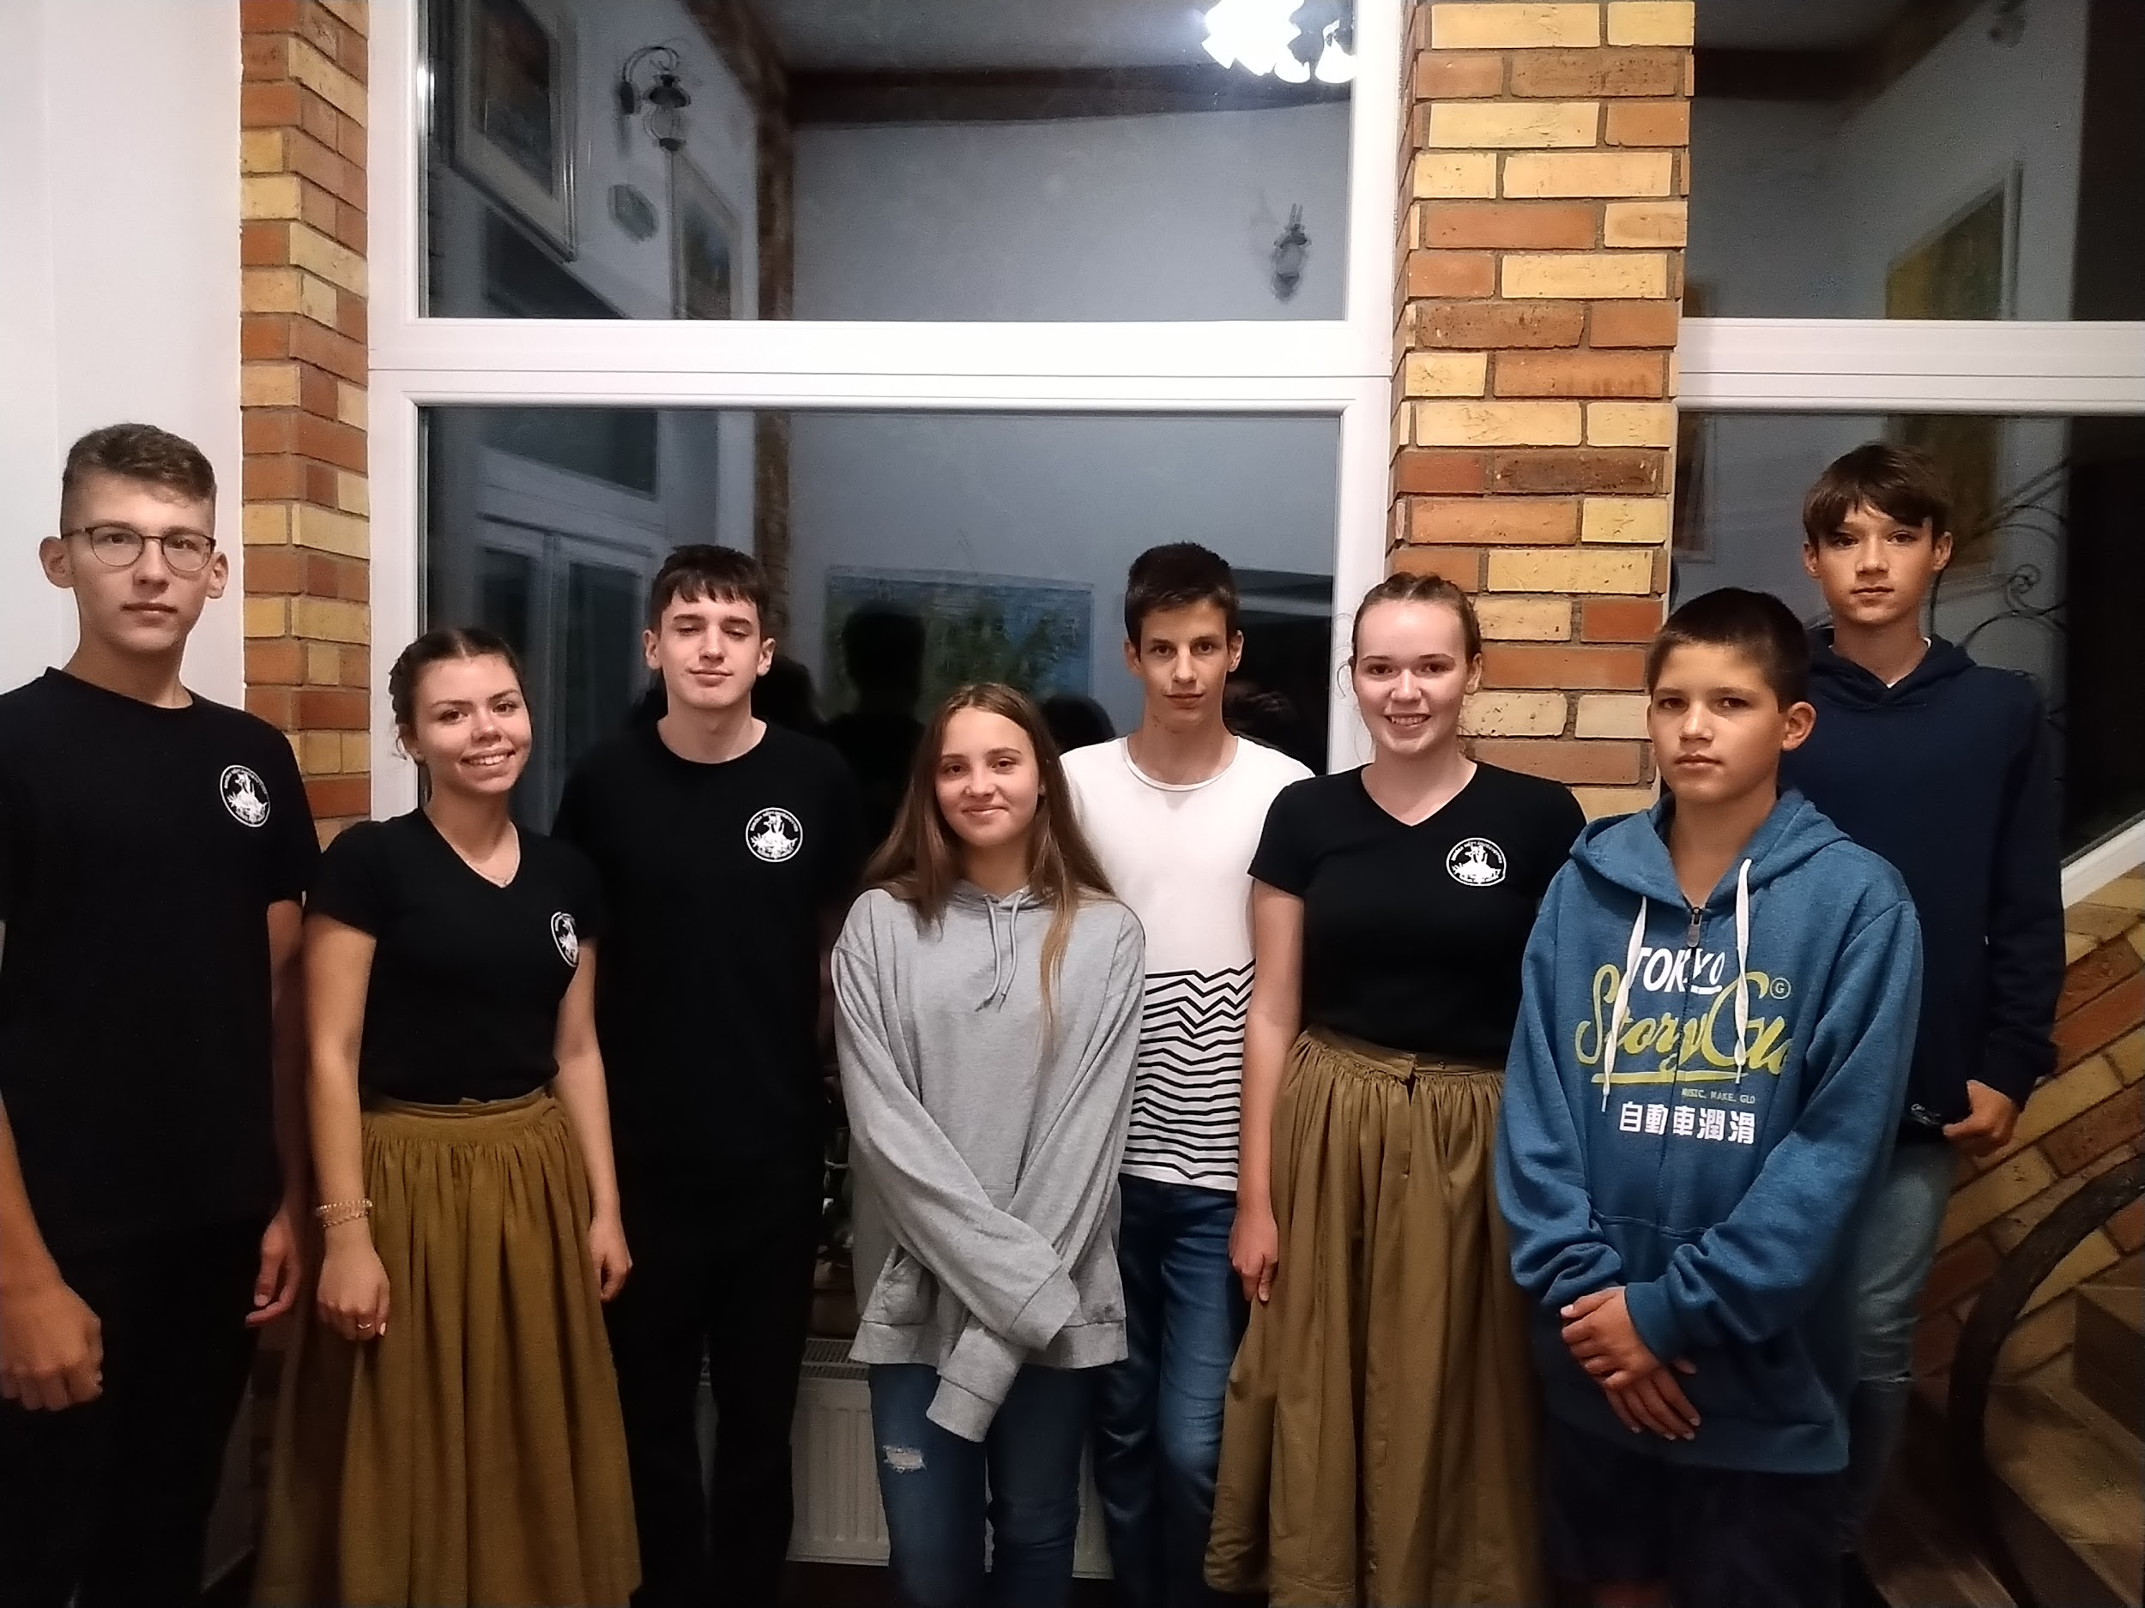
Zenés-táncos mulatság a Boróka Néptáncegyüttessel

Slide 20
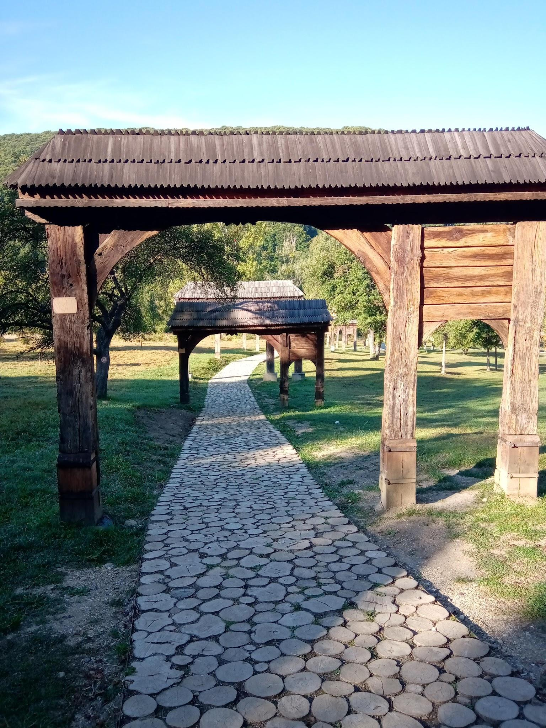
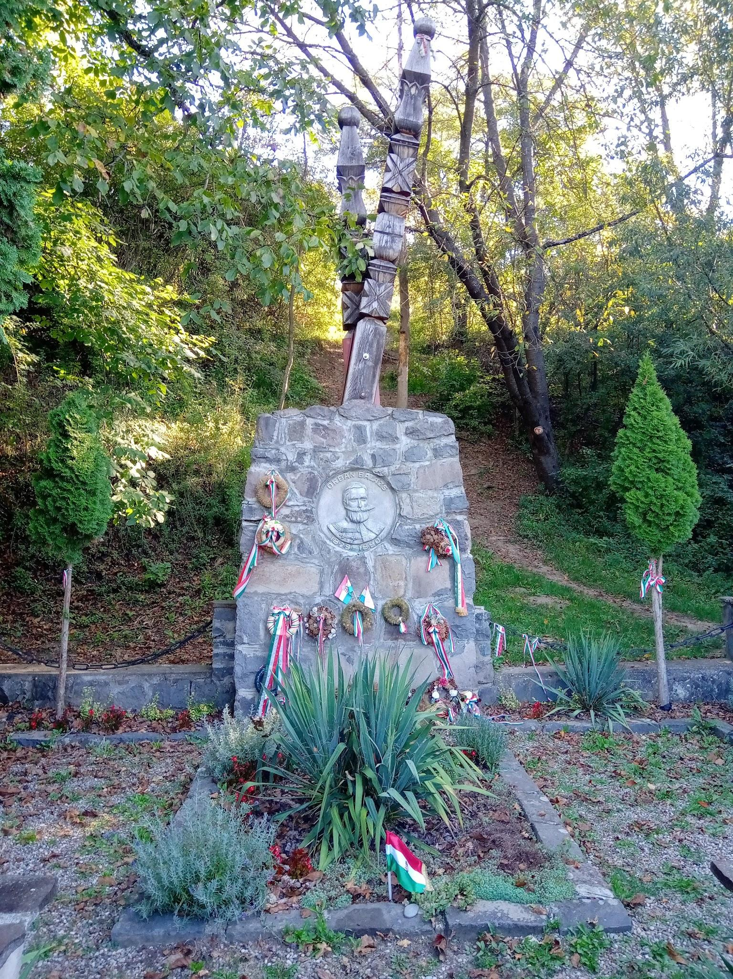
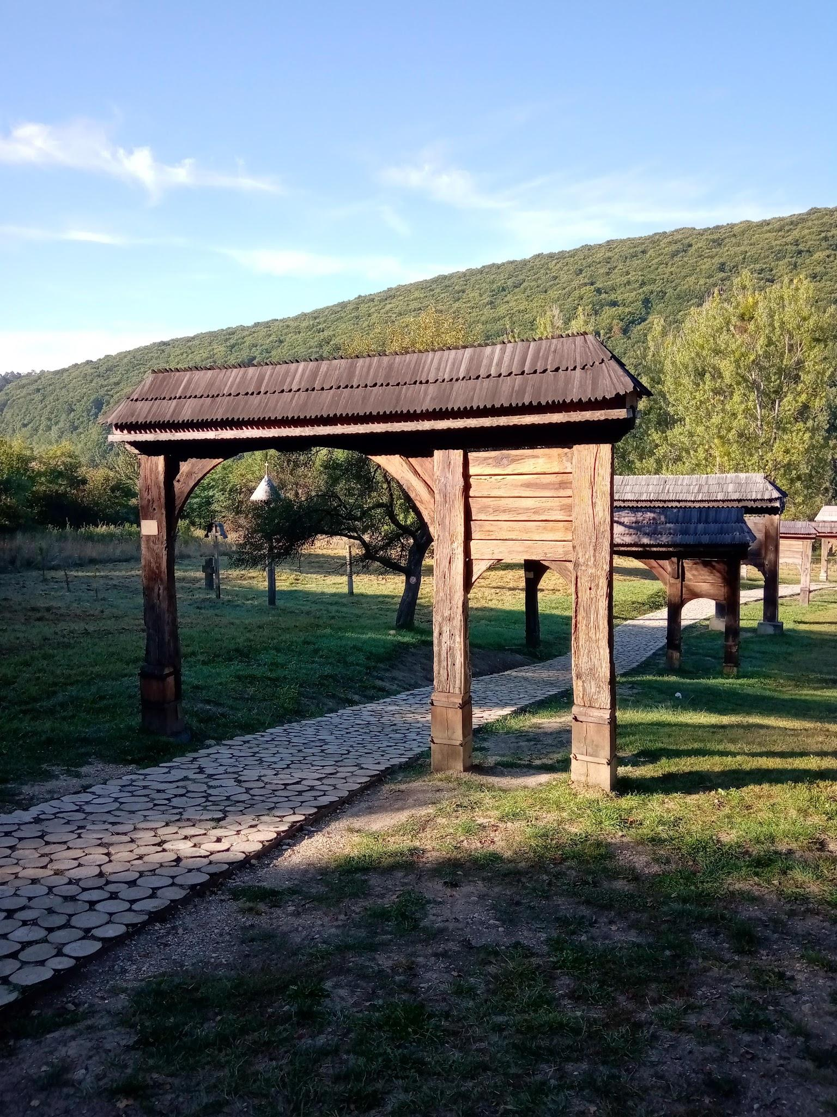
4. nap: Szejkefürdő “a legnagyobb székely” Orbán Balázs sírja

Slide 21
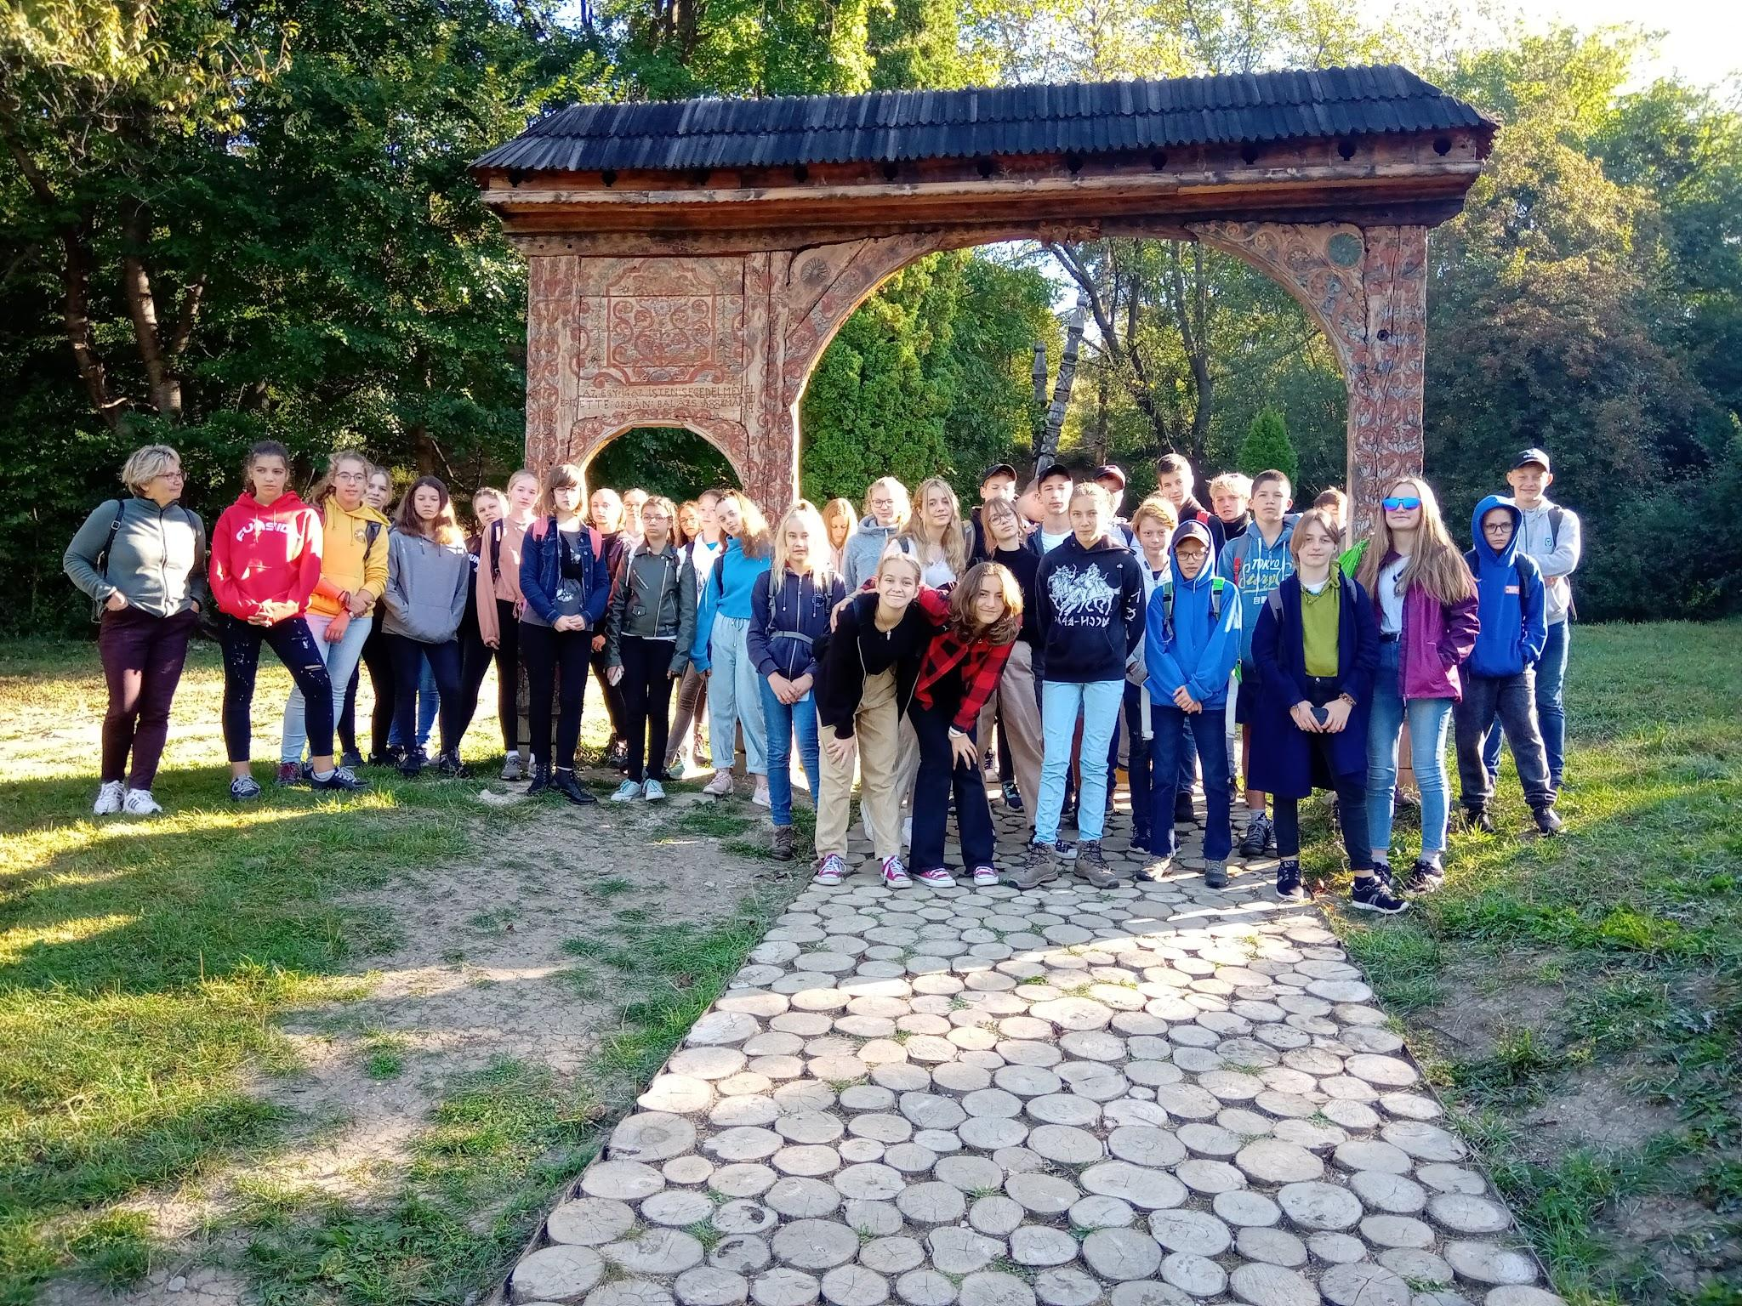

Slide 22
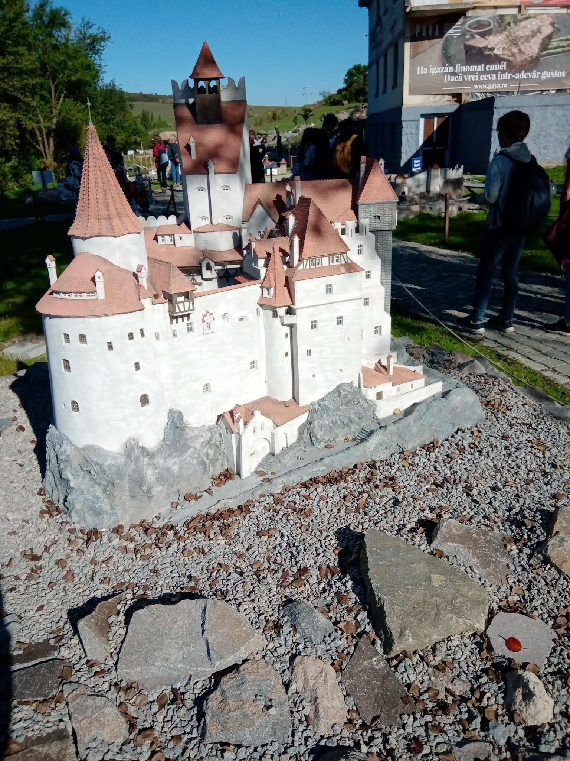
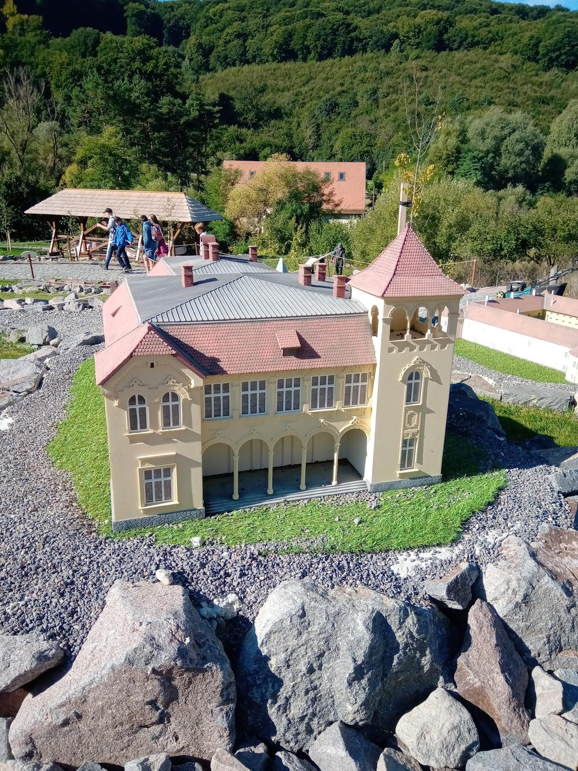
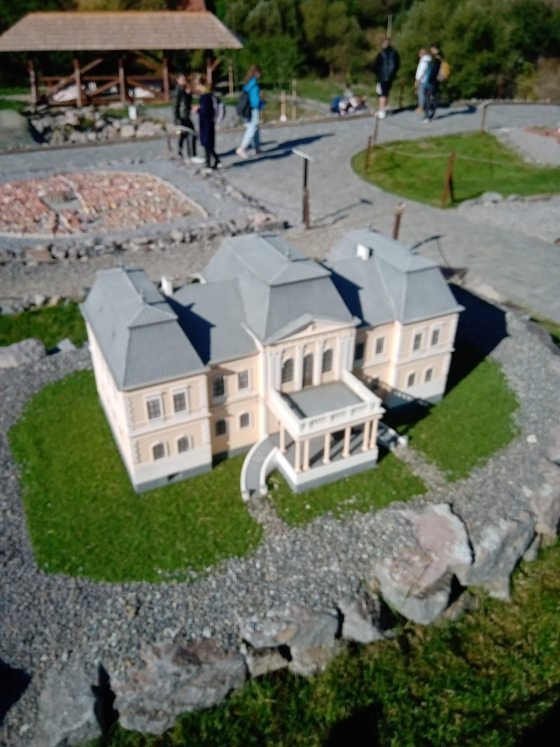
Mini Erdély Park

Slide 23
Székelyudvarhely

Slide 24
Szentegyháza - kürtöskalács háziműhely

Slide 25
Madarasi-Hargitára kirándulás

Slide 34
5. nap Fehéregyháza - Petőfi emlékmű

Slide 35
Segesvár

Slide 38
Összetartozás - 1956 október 23.-ai iskolai műsor

Slide 39
Otthonról haza érkeztünk !

